Slide 1
Hst 8: Inferentiële statistiek in zes stappen HST 9: kruistabellen
Toegepaste data-analyse en rapportage
Prof. dr. Wim Hardyns (titularis) dr. Ann De Buck (medelesgever)

Slide 2


Rechten en plichten
Alle slides en cursusmateriaal zijn auteursrechtelijk beschermd.
Het is niet toegelaten om (delen van) studiemateriaal (bv. cursusteksten, slides, oefeningen, voorbeelden examenvragen) dat een student in het kader van zijn/haar opleiding gratis of tegen betaling heeft verkregen, digitaal of op andere wijze te multipliceren en aan anderen gratis of tegen betaling ter beschikking te stellen, tenzij met uitdrukkelijke toestemming van de auteur. Commercieel gebruik door studenten van studiemateriaal is steeds verboden. Studenten die deze regel overtreden stellen zich bloot aan het tuchtreglement.
Ook niet-commerciële organisaties mogen geen materiaal reproduceren zonder toestemming. Ook dan is het auteursrecht geschonden.
Stuvia/studocu/… zijn platformen waar studenten samenvattingen kunnen kopen die onmiddellijk beschikbaar zijn. Dit materiaal neemt vaak letterlijk delen over van cursusmateriaal en boeken, ontwikkeld door docenten, zodat het auteursrecht wordt geschonden.
Geen audio- of videorecording

Slide 3

Inhoud van de les
HST 8: Inferentiële statistiek in zes stappen
HST 9: Kruistabellen

Slide 4
Inhoudstafel hst 8
8.1 Inleiding
8.2 De zes-stappen-procedure bij inferentiële statistiek
8.3 Oefeningen

Slide 5
Inleiding
Multivariate statistiek: twee of meer variabelen
Tegelijk descriptief…
Bv. Kruistabel van twee categorische variabelen Gemiddeldes van twee of meer groepen opvragen
Correlatiecoëfficiënt tussen twee variabelen
… en inferentieel
Bv. Is er een significant verschil tussen mannen en vrouwen qua relatiestatus?
Chi-kwadraat-toets (zie H9)
Verschillen mannen en vrouwen gemiddeld significant op vlak van eenzaamheid?
Onafhankelijke t-toets (zie H10)
Is er een significant verband tussen het ervaren angst en depressieve gevoelens?
Correlatietoets (zie H12)

Slide 6

Inleiding
Inferentiële statistische toetsen uitvoeren
Vaste procedure nodig
Zes-stappen-procedure
indien alleen descriptieve statistiek: niet nodig
Voorafgaand aan zes-stappen-procedure
Representativiteit van steekproef nagaan
Aselecte steekproef of toevalssteekproef?
Voldoende rekening gehouden met relevante kenmerken populatie?
Bv. prevalentie woninginbraken Vlaamse gemeenten
Geen steekproef met enkel gemeenten uit provincie Antwerpen
Geen Waalse gemeenten in steekproef
1
2
3
4
5
6

Slide 7
Inhoudstafel
8.1 Inleiding
8.2 De zes-stappen-procedure bij inferentiële statistiek
STAP 1: Kiezen van de juiste analysemethode
STAP 2: Datacontrole
STAP 3: Hypothesen formuleren
STAP 4: Significantieniveau bepalen
STAP 5: Toetsingsgrootheid en p-waarde berekenen
STAP 6: Conclusie en rapportering
8.3 Oefeningen

Slide 8

Stap 1: Kiezen van de juiste analysemethode
Kiezen van de juiste analysemethode
Begint altijd bij de drie bepalende factoren (zie H2):
1
2
3
Eén, twee of meer?
Nominaal, ordinaal of metrisch?
Afhankelijk, onafhankelijk of beïnvloedende variabele?

Slide 9
Stap 1: Kiezen van de juiste analysemethode
Multivariate statistiek: Veel combinaties van variabelen → veel methoden om te kiezen
Daarom: Flowchart gebruiken
Leidt je naar de meest geschikte analysemethode
Als assumpties niet voldaan zijn: alternatief wordt aangeboden
Startpunt en houvast bij weinig ervaring
Hulpmiddel, geen wondermiddel!
Lang niet alle analysetechnieken, wel meest voorkomende

Slide 10
Bij categorische OV: gelijkaardige of verschillende respondenten in verschillende categorieën??
Assumpties voldaan | Assumpties niet voldaan
Enkelvoudige lineaire regressie Pearson correlatietoets | Bootstrap regressie Spearman rangcorrelatietoets Kendall’s Tau correlatietoets
Afhankelijke t-toets | Bootstrapped t-toets Wilcoxon rangtekentoets
Onafhankelijke t-toets | Bootstrapped t-toets Mann-Whitney toets
One-way repeated measures ANOVA | Friedman toets
One-way independent ANOVA | Kruskal-Wallis toets
Meervoudige lineaire regressie Partiële correlatietoets | Bootstrapped regressie
Factorial repeated measures ANOVA
Two-way mixed ANOVA
Factorial independent ANOVA Meervoudige lineaire regressie | Bootstrapped regressie
Meervoudige lineaire regressie ANCOVA | Bootstrapped regressie
Logistische regressie Spearman rangcorrelatietoets | Kendall’s Tau correlatietoets
Mc Nemar‘s toets (2 = groepen) Cochran’s Q ( >2 = groepen)
Chi-kwadraat toets | Fisher’s Exact toets
Wilcoxon rangtekentoets
Mann-Whitney toets
Friedman toets
Kruskal-Wallis toets Spearman rangcorrelatietoets
Logistische regressie
Loglineaire analyse
Logistische regressie
MANOVA SEM | SEM MLR
Factorial MANOVA SEM | SEM MLR
MANCOVA SEM | SEM MLR
Aantal
afhankelijke variabelen
Meetniveau afhankelijke variabele
Aantal
onafhankelijke variabelen
Meetniveau onafhankelijke variabelen
Bij categorische AV: nominaal of ordinaal?
Bij categorische OV: hoeveel categorieën?
Metrisch
Eén
Twee
Gelijkaardige
Categorisch
Verschillende
Meer dan 2
Gelijkaardige
Metrisch
Verschillende
Metrisch
Gelijkaardige
Twee of meer
Categorisch
Gelijkaardige en verschillende
Eén
Verschillende
Beide
Metrisch
Eén
Nominaal
Gelijkaardige
Verschillende
Categorisch
Twee
Gelijkaardige
Ordinaal
Verschillende
Categorisch
Gelijkaardige
Meer dan 2
Verschillende
Metrisch
Twee of meer
Categorisch
Verschillende
Beide
Verschillende
Eén
Categorisch
10
Twee of meer
Metrisch
Categorisch
Twee of meer
Beide

Slide 11
Stap 1: Kiezen van de juiste analysemethode
Gebruik Flowchart
Bv. Onderzoek naar gebruik stimulerende middelen onder studenten
“Hebben leeftijd, geslacht, mate van uitstelgedrag en mate van normbesef een invloed op het gebruik van stimulerende middelen?”
Drie bepalende factoren:
Hoeveel variabelen?
Meetniveau variabelen? (bekijk operationalisering van het kenmerk)
3. Afhankelijke variabele(n) Onafhankelijke variabele(n)

Slide 12
Stap 1: Kiezen van de juiste analysemethode
Gebruik Flowchart
Bv. Onderzoek naar gebruik stimulerende middelen onder studenten
“Hebben leeftijd, geslacht, mate van uitstelgedrag en mate van normbesef een invloed op het gebruik van stimulerende middelen?”
Drie bepalende factoren:
Hoeveel variabelen?
Meetniveau variabelen?
3. Afhankelijke variabele(n) Onafhankelijke variabele(n)
Vijf
Leeftijd = metrisch
Geslacht = nominaal Uitstelgedrag = metrisch
Normbesef = metrisch Gebruik stimulerende middelen = metrisch
Gebruik stimulerende middelen Alle andere variabelen

Slide 13
Bij categorische OV: gelijkaardige of verschillende respondenten in verschillende categorieën??
Assumpties voldaan | Assumpties niet voldaan
Enkelvoudige lineaire regressie Pearson correlatietoets | Bootstrap regressie Spearman rangcorrelatietoets Kendall’s Tau correlatietoets
Afhankelijke t-toets | Bootstrapped t-toets Wilcoxon rangtekentoets
Onafhankelijke t-toets | Bootstrapped t-toets Mann-Whitney toets
One-way repeated measures ANOVA | Friedman toets
One-way independent ANOVA | Kruskal-Wallis toets
Meervoudige lineaire regressie Partiële correlatietoets | Bootstrapped regressie
Factorial repeated measures ANOVA
Two-way mixed ANOVA
Factorial independent ANOVA Meervoudige lineaire regressie | Bootstrapped regressie
Meervoudige lineaire regressie ANCOVA | Bootstrapped regressie
Logistische regressie Spearman rangcorrelatietoets | Kendall’s Tau correlatietoets
Mc Nemar‘s toets (2 = groepen) Cochran’s Q ( >2 = groepen)
Chi-kwadraat toets | Fisher’s Exact toets
Wilcoxon rangtekentoets
Mann-Whitney toets
Friedman toets
Kruskal-Wallis toets Spearman rangcorrelatietoets
Logistische regressie
Loglineaire analyse
Logistische regressie
MANOVA SEM | SEM MLR
Factorial MANOVA SEM | SEM MLR
MANCOVA SEM | SEM MLR
Aantal
afhankelijke variabelen
Meetniveau afhankelijke variabele
Aantal
onafhankelijke variabelen
Meetniveau onafhankelijke variabelen
Bij categorische AV: nominaal of ordinaal?
Bij categorische OV: hoeveel categorieën?
Metrisch
Eén
Twee
Gelijkaardige
Categorisch
Verschillende
Meer dan 2
Gelijkaardige
Metrisch
Verschillende
Metrisch
Gelijkaardige
Twee of meer
Categorisch
Gelijkaardige en verschillende
Eén
Verschillende
Beide
Metrisch
Eén
Nominaal
Gelijkaardige
Verschillende
Categorisch
Twee
Gelijkaardige
Ordinaal
Verschillende
Categorisch
Gelijkaardige
Meer dan 2
Verschillende
Metrisch
Twee of meer
Categorisch
Verschillende
Beide
Verschillende
Eén
Categorisch
13
Twee of meer
Metrisch
Categorisch
Twee of meer
Beide
Welke analysetechniek gebruik ik?

Slide 14
Stap 1: Kiezen van de juiste analysemethode
Bv. “Hebben leeftijd, geslacht, mate van uitstelgedrag en mate van normbesef een invloed op het gebruik van stimulerende middelen?”
Twee opties in flowchart:
Meervoudige lineaire regressie
ANCOVA
Kijk naar de verwoording in onderzoeksvraag:
“Hebben … een invloed op …”
Regressieanalyse!
Verschil tussen groepen/condities
t-toets/ANOVA of hun alternatieven
Verband/samenhang/associatie tussen variabelen
Chi-kwadraat-toets, correlatietoets of hun alternatieven

Slide 15
Bij categorische OV: gelijkaardige of verschillende respondenten in verschillende categorieën??
Assumpties voldaan | Assumpties niet voldaan
Enkelvoudige lineaire regressie Pearson correlatietoets | Bootstrap regressie Spearman rangcorrelatietoets Kendall’s Tau correlatietoets
Afhankelijke t-toets | Bootstrapped t-toets Wilcoxon rangtekentoets
Onafhankelijke t-toets | Bootstrapped t-toets Mann-Whitney toets
One-way repeated measures ANOVA | Friedman toets
One-way independent ANOVA | Kruskal-Wallis toets
Meervoudige lineaire regressie Partiële correlatietoets | Bootstrapped regressie
Factorial repeated measures ANOVA
Two-way mixed ANOVA
Factorial independent ANOVA Meervoudige lineaire regressie | Bootstrapped regressie
Meervoudige lineaire regressie ANCOVA | Bootstrapped regressie
Logistische regressie Spearman rangcorrelatietoets | Kendall’s Tau correlatietoets
Mc Nemar‘s toets (2 = groepen) Cochran’s Q ( >2 = groepen)
Chi-kwadraat toets | Fisher’s Exact toets
Wilcoxon rangtekentoets
Mann-Whitney toets
Friedman toets
Kruskal-Wallis toets Spearman rangcorrelatietoets
Logistische regressie
Loglineaire analyse
Logistische regressie
MANOVA SEM | SEM MLR
Factorial MANOVA SEM | SEM MLR
MANCOVA SEM | SEM MLR
Aantal
afhankelijke variabelen
Meetniveau afhankelijke variabele
Aantal
onafhankelijke variabelen
Meetniveau onafhankelijke variabelen
Bij categorische AV: nominaal of ordinaal?
Bij categorische OV: hoeveel categorieën?
Metrisch
Eén
Twee
Gelijkaardige
Categorisch
Verschillende
Meer dan 2
Gelijkaardige
Metrisch
Verschillende
Metrisch
Gelijkaardige
Twee of meer
Categorisch
Gelijkaardige en verschillende
Eén
Verschillende
Gaat het om afhankelijke (gelijkaardige) of onafhankelijke (verschillende) groepen?
Beide
Metrisch
Eén
Nominaal
Gelijkaardige
Verschillende
Categorisch
Twee
Gelijkaardige
Ordinaal
Verschillende
Categorisch
Gelijkaardige
Meer dan 2
Verschillende
Metrisch
Twee of meer
Categorisch
Verschillende
Beide
Verschillende
Eén
Categorisch
15
Twee of meer
Metrisch
Categorisch
Twee of meer
Beide

Slide 16
Stap 1: Kiezen van de juiste analysemethode
Afhankelijke (gelijkaardige) of onafhankelijke (verschillende) groepen?
≠ afhankelijke vs. onafhankelijke variabelen
= afhankelijke vs. onafhankelijke onderzoekseenheden
Belangrijk bij vergelijken van groepen
Zijn de onderzoekseenheden van de ene groep gerelateerd aan die van de andere?
Nee? Onafhankelijke groepen
Bv. willekeurig 100 mannen en willekeurig 100 vrouwen vergelijken
Ja? Afhankelijke groepen
Selectie ene groep is afhankelijk van andere groep
Matched of gepaard design: bv. mensen in relatie, ouder/kind vergelijken
Herhaald design: herhaalde metingen bij dezelfde onderzoekseenheden

Slide 17
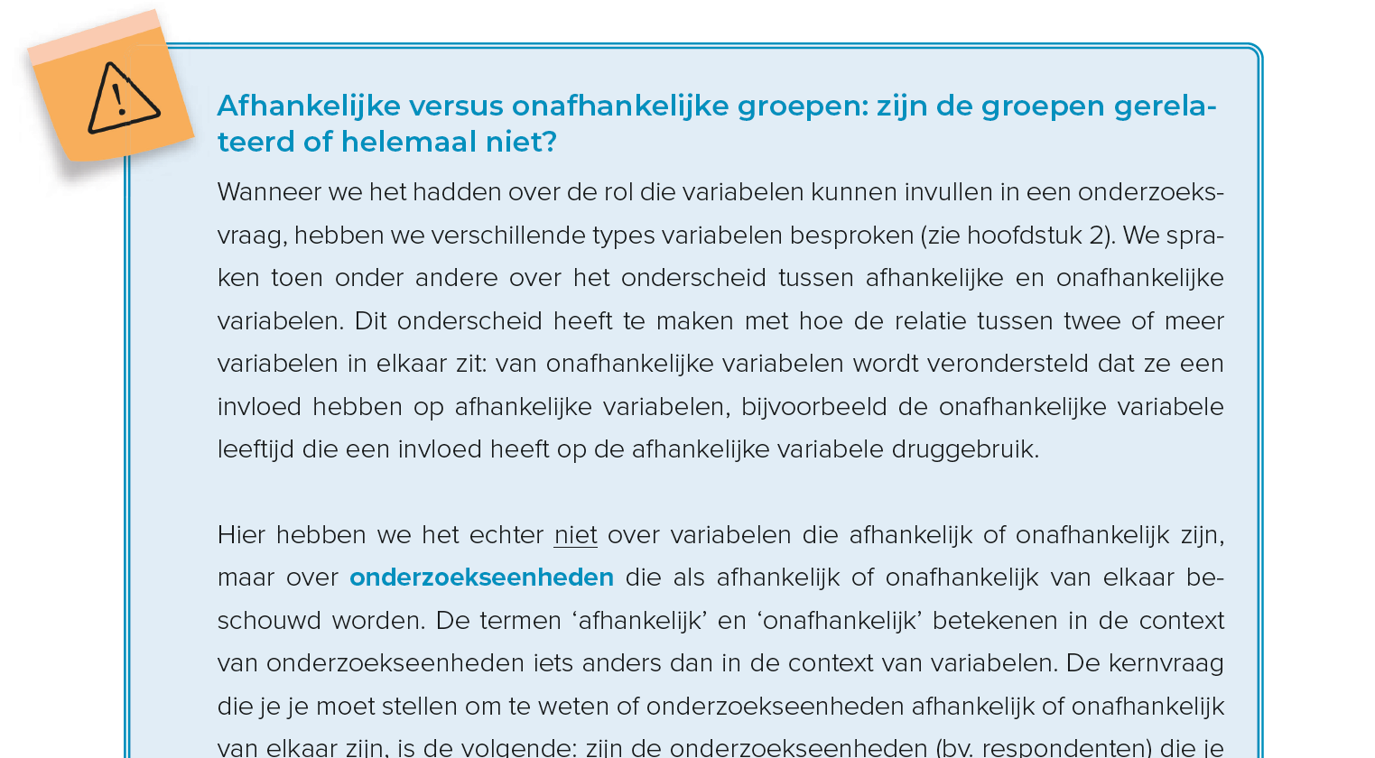
Stap 1: Kiezen van de juiste analysemethode
Zie handboek p. 231 - 232

Slide 18
De zes-stappen-procedure bij inferentiële statistiek
Stap 1. Ontleed de onderzoeksvraag aan de hand van de drie bepalende factoren.
Is er een verband tussen werkstress (W1_W_STRESS1 t.e.m. W1_W_STRESS4) en depressieve symptomen (W1_Depressie1 t.e.m. W1_Depressie3) in Wave 1 van de C&W studie?
Hoeveel variabelen bevat mijn onderzoeksvraag?
Welk meetniveau hebben de variabelen in mijn onderzoeksvraag?
Welke rol vervullen de variabelen?

Slide 19
De zes-stappen-procedure bij inferentiële statistiek
Stap 1. Ontleed de onderzoeksvraag aan de hand van de drie bepalende factoren.
Is er een verband tussen werkstress (W1_W_STRESS1 t.e.m. W1_W_STRESS4) en depressieve symptomen (W1_Depressie1 t.e.m. W1_Depressie3) in Wave 1 van de C&W studie?
Hoeveel variabelen bevat mijn onderzoeksvraag?
Twee variabelen
Welk meetniveau hebben de variabelen in mijn onderzoeksvraag?
Werkstress: vier ordinale schaalitems
Depressieve symptomen: drie ordinale schaalitems
= Twee metrische schaalvariabelen
Welke rol vervullen de variabelen?
Geen specifieke rollen toegewezen aan de variabelen
Interesse in verband tussen beide variabelen
Geen sprake van onderscheid tussen onafhankelijke en afhankelijke variabele

Slide 20
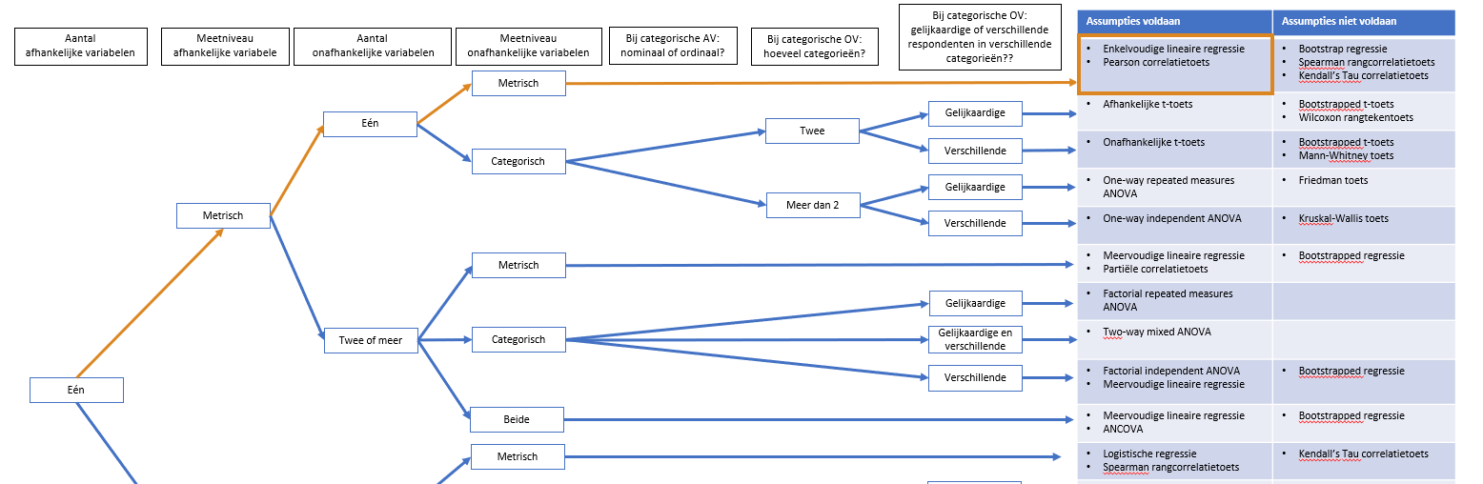
De zes-stappen-procedure bij inferentiële statistiek
Stap 2. Navigeer door de flowchart o.b.v. info uit stap 1

Slide 21
De zes-stappen-procedure bij inferentiële statistiek
Stap 3. Kijk naar de verwoording in de onderzoeksvraag om te weten welke van de statistische toetsen je moet gebruiken.
‘Verband’
Wijst richting correlatieanalyse, niet enkelvoudige lineaire regressie
Pearson correlatietoets = juiste keuze

Slide 22
De zes-stappen-procedure bij inferentiële statistiek
Oefening Flowchart gebruiken (zie codeboek p.549 ev.)
Welke statistische toets gebruik je om de volgende onderzoeksvraag te beantwoorden? Ga ervan uit dat aan de assumpties voldaan is.
Is er een verband tussen Nationaliteit (W1_Nationaliteit) en het al dan niet hebben van een gezondheidsprobleem (W1_Handicap)?

Slide 23
De zes-stappen-procedure bij inferentiële statistiek
Stap 1. Ontleed de onderzoeksvraag aan de hand van de drie bepalende factoren.
Hoeveel variabelen bevat mijn onderzoeksvraag?
Welk meetniveau hebben de variabelen in mijn onderzoeksvraag?
Welke rol vervullen de variabelen?

Slide 24
Voorbeeld examenvraag
Welke statistische toets gebruik je om de onderzoeksvraag te beantwoorden. Je mag ervanuit gaan dat aan de assumpties is voldaan.
Is er een verband tussen Nationaliteit en het al dan niet hebben van een gezondheidsprobleem?
Pearson correlatietoets.
Onafhankelijke t-toets.
Enkelvoudige lineaire regressie.
Logistische regressie.
Chi-kwadraattoets.

Slide 25
De zes-stappen-procedure bij inferentiële statistiek
Stap 1. Ontleed de onderzoeksvraag aan de hand van de drie bepalende factoren.
Hoeveel variabelen bevat mijn onderzoeksvraag?
Welk meetniveau hebben de variabelen in mijn onderzoeksvraag?
Welke rol vervullen de variabelen?

Slide 26
De zes-stappen-procedure bij inferentiële statistiek
Stap 1. Ontleed de onderzoeksvraag aan de hand van de drie bepalende factoren.
Hoeveel variabelen bevat mijn onderzoeksvraag?
Twee variabelen
Welk meetniveau hebben de variabelen in mijn onderzoeksvraag?
Nationaliteit: nominaal (3 categorieën)
Gezondheidsprobleem: nominaal (2 categorieën)
Welke rol vervullen de variabelen?
Geen specifieke rollen toegewezen aan de variabelen
Aannemelijk: nationaliteit (OV) → gezondheidsprobleem (AV)

Slide 27
Bij categorische OV: gelijkaardige of verschillende respondenten in verschillende categorieën??
Assumpties voldaan | Assumpties niet voldaan
Enkelvoudige lineaire regressie Pearson correlatietoets | Bootstrap regressie Spearman rangcorrelatietoets Kendall’s Tau correlatietoets
Afhankelijke t-toets | Bootstrapped t-toets Wilcoxon rangtekentoets
Onafhankelijke t-toets | Bootstrapped t-toets Mann-Whitney toets
One-way repeated measures ANOVA | Friedman toets
One-way independent ANOVA | Kruskal-Wallis toets
Meervoudige lineaire regressie Partiële correlatietoets | Bootstrapped regressie
Factorial repeated measures ANOVA
Two-way mixed ANOVA
Factorial independent ANOVA Meervoudige lineaire regressie | Bootstrapped regressie
Meervoudige lineaire regressie ANCOVA | Bootstrapped regressie
Logistische regressie Spearman rangcorrelatietoets | Kendall’s Tau correlatietoets
Mc Nemar‘s toets (2 = groepen) Cochran’s Q ( >2 = groepen)
Chi-kwadraat toets | Fisher’s Exact toets
Wilcoxon rangtekentoets
Mann-Whitney toets
Friedman toets
Kruskal-Wallis toets Spearman rangcorrelatietoets
Logistische regressie
Loglineaire analyse
Logistische regressie
MANOVA SEM | SEM MLR
Factorial MANOVA SEM | SEM MLR
MANCOVA SEM | SEM MLR
Aantal
afhankelijke variabelen
Meetniveau afhankelijke variabele
Aantal
onafhankelijke variabelen
Meetniveau onafhankelijke variabelen
Bij categorische AV: nominaal of ordinaal?
Bij categorische OV: hoeveel categorieën?
Afhankelijke variabele(n)?
Gezondheidsprobleem
(2 categorieën)
Metrisch
Onafhankelijke variabele(n)?
Nationaliteit
(3 categorieën - nominaal)
Eén
Twee
Gelijkaardige
Categorisch
Verschillende
Meer dan 2
Gelijkaardige
Metrisch
Verschillende
Metrisch
Gelijkaardige
Twee of meer
Categorisch
Gelijkaardige en verschillende
Eén
Verschillende
Beide
Metrisch
Eén
Nominaal
Gelijkaardige
Verschillende
Categorisch
Twee
Gelijkaardige
Ordinaal
Verschillende
Categorisch
Gelijkaardige
Meer dan 2
Verschillende
Metrisch
Twee of meer
Categorisch
Verschillende
Beide
Verschillende
Eén
Categorisch
27
Twee of meer
Metrisch
Categorisch
Twee of meer
Beide

Slide 28
Voorbeeld examenvraag
Welke statistische toets gebruik je om de onderzoeksvraag te beantwoorden. Je mag ervanuit gaan dat aan de assumpties is voldaan.
Is er een verband tussen Nationaliteit en het al dan niet hebben van een gezondheidsprobleem?
A. Pearson correlatietoets.
B. Onafhankelijke t-toets.
Enkelvoudige lineaire regressie.
Logistische regressie.
Chi-kwadraattoets.

Slide 29
De zes-stappen-procedure bij inferentiële statistiek
Oefening Flowchart gebruiken (zie codeboek p.549 ev.)
Maak gebruik van het codeboek van Wave 1. Welke statistische toets gebruik je om de volgende onderzoeksvraag te beantwoorden?
Ga ervan uit dat aan de assumpties voldaan is.
Is er een significant verschil in depressieve symptomen tussen mannen en vrouwen?

Slide 30
De zes-stappen-procedure bij inferentiële statistiek
Stap 1. Ontleed de onderzoeksvraag aan de hand van de drie bepalende factoren.
Is er een significant verschil in depressieve symptomen tussen mannen en vrouwen?
Hoeveel variabelen bevat mijn onderzoeksvraag?
Welk meetniveau hebben de variabelen in mijn onderzoeksvraag?
Welke rol vervullen de variabelen?

Slide 31
Voorbeeld examenvraag
Welke statistische toets gebruik je om de onderzoeksvraag te beantwoorden. Je mag ervanuit gaan dat aan de assumpties is voldaan.
Is er een significant verschil in depressieve symptomen tussen mannen en vrouwen?
A. Pearson correlatietoets.
B. Afhankelijke t-toets.
C. Onafhankelijke t-toets.
D. One-way independent ANOVA.
E. Chi-kwadraattoets.

Slide 32
De zes-stappen-procedure bij inferentiële statistiek
Stap 1. Ontleed de onderzoeksvraag aan de hand van de drie bepalende factoren.
Is er een significant verschil in depressieve symptomen tussen mannen en vrouwen?
Hoeveel variabelen bevat mijn onderzoeksvraag?
Twee variabelen
Welk meetniveau hebben de variabelen in mijn onderzoeksvraag?
Geslacht (W1_Geslacht): nominaal
Depressieve symptomen (W1_Depressie1 t.e.m. W1_Depressie3):
categorische schaalitems die omgezet worden in metrische schaal Depressie
Welke rol vervullen de variabelen?
Verschil! = groepen vergelijken
OV: Geslacht → AV: Depressie

Slide 33
Bij categorische OV: gelijkaardige of verschillende respondenten in verschillende categorieën??
Assumpties voldaan | Assumpties niet voldaan
Enkelvoudige lineaire regressie Pearson correlatietoets | Bootstrap regressie Spearman rangcorrelatietoets Kendall’s Tau correlatietoets
Afhankelijke t-toets | Bootstrapped t-toets Wilcoxon rangtekentoets
Onafhankelijke t-toets | Bootstrapped t-toets Mann-Whitney toets
One-way repeated measures ANOVA | Friedman toets
One-way independent ANOVA | Kruskal-Wallis toets
Meervoudige lineaire regressie Partiële correlatietoets | Bootstrapped regressie
Factorial repeated measures ANOVA
Two-way mixed ANOVA
Factorial independent ANOVA Meervoudige lineaire regressie | Bootstrapped regressie
Meervoudige lineaire regressie ANCOVA | Bootstrapped regressie
Logistische regressie Spearman rangcorrelatietoets | Kendall’s Tau correlatietoets
Mc Nemar‘s toets (2 = groepen) Cochran’s Q ( >2 = groepen)
Chi-kwadraat toets | Fisher’s Exact toets
Wilcoxon rangtekentoets
Mann-Whitney toets
Friedman toets
Kruskal-Wallis toets Spearman rangcorrelatietoets
Logistische regressie
Loglineaire analyse
Logistische regressie
MANOVA SEM | SEM MLR
Factorial MANOVA SEM | SEM MLR
MANCOVA SEM | SEM MLR
Aantal
afhankelijke variabelen
Meetniveau afhankelijke variabele
Aantal
onafhankelijke variabelen
Meetniveau onafhankelijke variabelen
Bij categorische AV: nominaal of ordinaal?
Bij categorische OV: hoeveel categorieën?
Metrisch
Eén
Twee
Gelijkaardige
Categorisch
Verschillende
Meer dan 2
Gelijkaardige
Metrisch
Verschillende
Metrisch
Gelijkaardige
Twee of meer
Categorisch
Gelijkaardige en verschillende
Eén
Verschillende
Beide
Metrisch
Eén
Nominaal
Gelijkaardige
Verschillende
Categorisch
Twee
Gelijkaardige
Ordinaal
Verschillende
Categorisch
Gelijkaardige
Meer dan 2
Verschillende
Metrisch
Twee of meer
Categorisch
Verschillende
Beide
Verschillende
Eén
Categorisch
33
Twee of meer
Metrisch
Categorisch
Twee of meer
Beide

Slide 34
Voorbeeld examenvraag
Welke statistische toets gebruik je om de onderzoeksvraag te beantwoorden. Je mag ervanuit gaan dat aan de assumpties is voldaan.
Is er een significant verschil in depressieve symptomen tussen mannen en vrouwen?
A. Pearson correlatietoets.
B. Afhankelijke t-toets.
C. Onafhankelijke t-toets.
D. One-way independent ANOVA.
E. Chi-kwadraattoets.

Slide 35
Inhoudstafel
8.1 Inleiding
8.2 De zes-stappen-procedure bij inferentiële statistiek
STAP 1: Kiezen van de juiste analysemethode
STAP 2: Datacontrole
STAP 3: Hypothesen formuleren
STAP 4: Significantieniveau bepalen
STAP 5: Toetsingsgrootheid en p-waarde berekenen
STAP 6: Conclusie en rapportering
8.3 Oefeningen

Slide 36
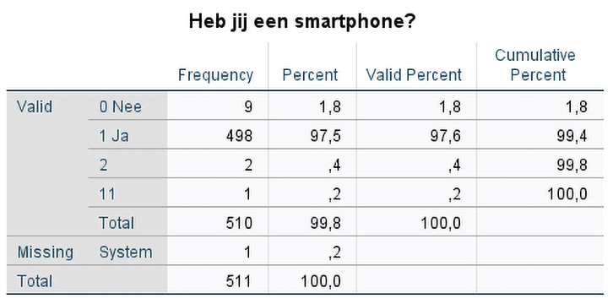
Stap 2: datacontrole
Inconsistentiecheck:
Vertonen de data (de variabelen in je OV) geen inconsistenties?
Frequentietabel opvragen van elke variabele
Alle variabelen ready-to-use?
Variabelen hercoderen?
Schaalvariabele aanmaken?
Moet er nog een filter aangezet worden?
Bv. enkel 18- tot 24-jarigen selecteren uit alle respondenten
Zie H4 en H5

Slide 37
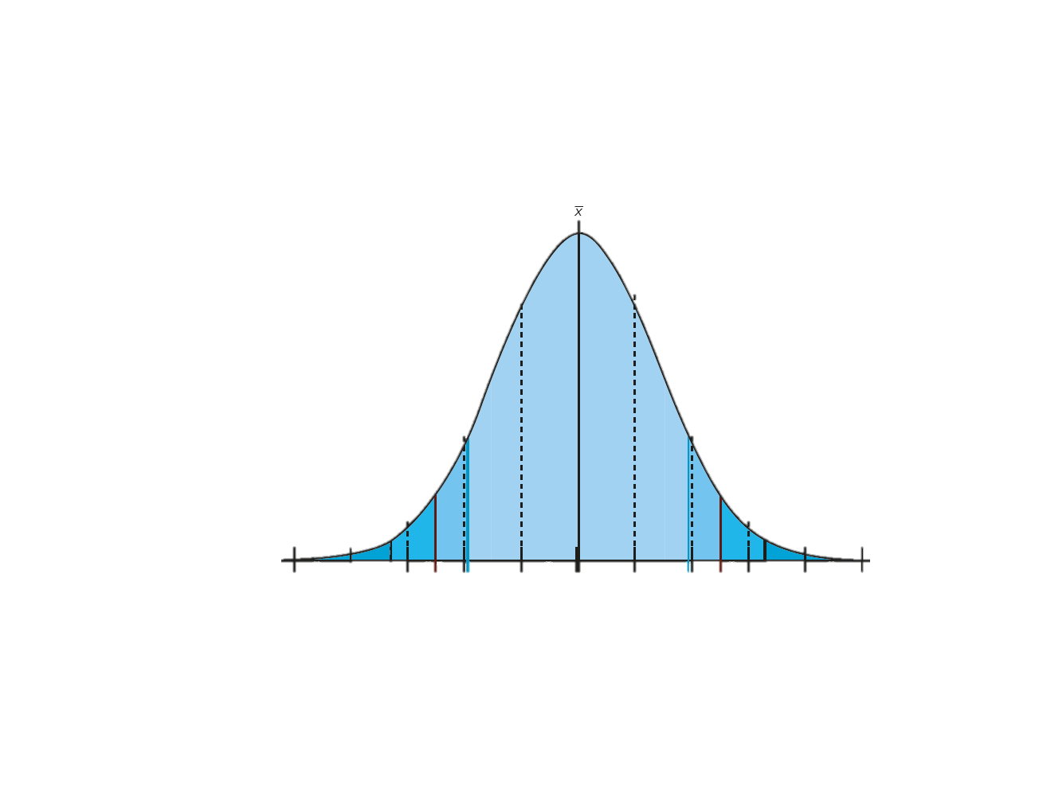
Stap 2: datacontrole
Assumptiecheck
Elke analysetechniek is gestoeld op assumpties = veronderstellingen over de data
Bv. meetniveau -of- normaal verdeelde data
Controleer of de data hieraan voldoen
Hoe? Bij elke analysetechniek en onderzoekssituatie anders (zie H9 en verder)
Niet oké = analysetechniek beter niet uitvoeren
= risico op onbetrouwbare resultaten
! Ruimte voor interpretatie van assumpties
Alternatieve technieken beschikbaar?
Parametrische toets vereist normaal verdeelde data
Vaak (maar niet altijd!) non-parametrisch alternatief beschikbaar
Stelt geen eisen inzake normaliteit

Slide 38
Stap 2: datacontrole
Inconsistentiecheck en assumptiecheck oké?
Naar Stap 3
Eén van beide niet oké?
Kijk of er correcties mogelijk zijn bij je data of bij de analysetechniek zelf
Correcties mogelijk? Terug naar Stap 1

Slide 39
Inhoudstafel
8.1 Inleiding
8.2 De zes-stappen-procedure bij inferentiële statistiek
STAP 1: Kiezen van de juiste analysemethode
STAP 2: Datacontrole
STAP 3: Hypothesen formuleren
STAP 4: Significantieniveau bepalen
STAP 5: Toetsingsgrootheid en p-waarde berekenen
STAP 6: Conclusie en rapportering
8.3 Oefeningen

Slide 40
Stap 3: Hypothesen formuleren
Significantietoets uitvoeren = altijd twee hypothesen in achterhoofd
H₀ of nulhypothese
Initieel aangenomen als waar
Meestal in vorm van “er zijn geen verschillen” of “er is geen effect”
Significantietoets stelt vast hoe sterk bewijs tegen H₀ is
Kunnen we H₀ verwerpen of niet?
H_{A} of alternatieve hypothese
Indien H₀ verworpen: H_{A} aangenomen als waar

Slide 41

Stap 3: Hypothesen formuleren
Bv. Worden mensen met een niet-afgeschermd profiel op sociale media vaker slachtoffer van phishing dan mensen met een afgeschermd profiel?
H₀ of nulhypothese
Individuen die hun profiel op sociale media niet afschermen voor onbekenden, zijn even vaak slachtoffer van phishing als individuen die hun profiel wel afschermen. (μ _{niet−afgeschermd profiel} = μ _{afgeschermd profiel} ) of ( μ _{niet−afgeschermd profiel} − μ _{afgeschermd profiel} = 0 )
H_{A} of alternatieve hypothese
Individuen die hun profiel op sociale media niet afschermen voor onbekenden, zijn vaker slachtoffer van phishing dan individuen die hun profiel wel afschermen. (μ _{niet−afgeschermd profiel} > μ _{afgeschermd profiel} ) of ( μ _{niet−afgeschermd profiel} − μ _{afgeschermd profiel} > 0 )

Slide 42
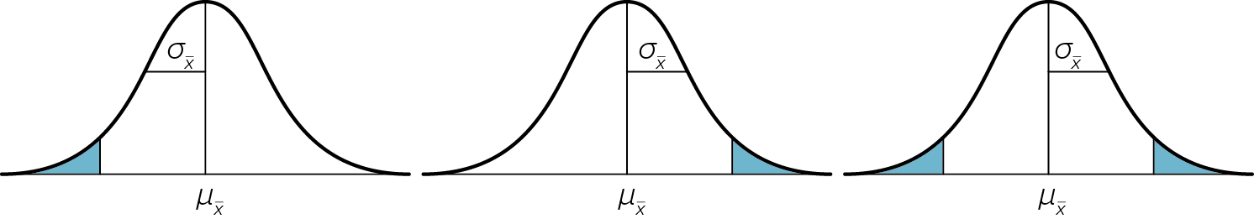
Stap 3: Hypothesen formuleren
Drie types hypothesetoetsen:
Rechts eenzijdige hypothesetoets:
H_{A}: échte populatieparameter = rechts van populatieparameter onder H₀
Bv. μ _{niet−afgeschermd profiel} − μ _{afgeschermd profiel} > 0

Slide 43
Stap 3: Hypothesen formuleren
Drie types hypothesetoetsen:
Links eenzijdige hypothesetoets:
H_{A}: échte populatieparameter = links van populatieparameter onder H₀
Bv. μ _{niet−afgeschermd profiel} − μ _{afgeschermd profiel} < 0

Slide 44
Stap 3: Hypothesen formuleren
Drie types hypothesetoetsen:
Tweezijdige hypothesetoets:
H_{A}: échte populatieparameter = links of rechts van populatieparameter onder H₀
Bv. μ _{niet−afgeschermd profiel} − μ _{afgeschermd profiel} ≠ 0
Meest geprefereerde optie
Tenzij zeker o.b.v. studies in welke richting het verband gaat
Minder grote kans op vinden van significante effecten dan eenzijdig
Geen risico op missen van effect aan onverwachte kant van de verdeling

Slide 45
Inhoudstafel
8.1 Inleiding
8.2 De zes-stappen-procedure bij inferentiële statistiek
STAP 1: Kiezen van de juiste analysemethode
STAP 2: Datacontrole
STAP 3: Hypothesen formuleren
STAP 4: Significantieniveau bepalen
STAP 5: Toetsingsgrootheid en p-waarde berekenen
STAP 6: Conclusie en rapportering
8.3 Oefeningen

Slide 46
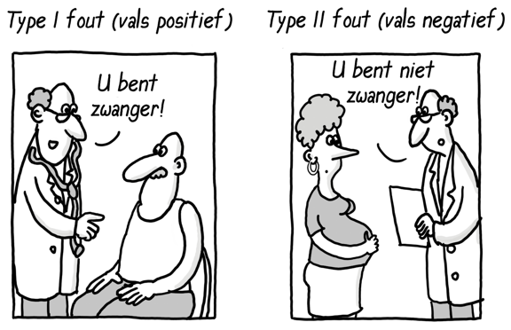
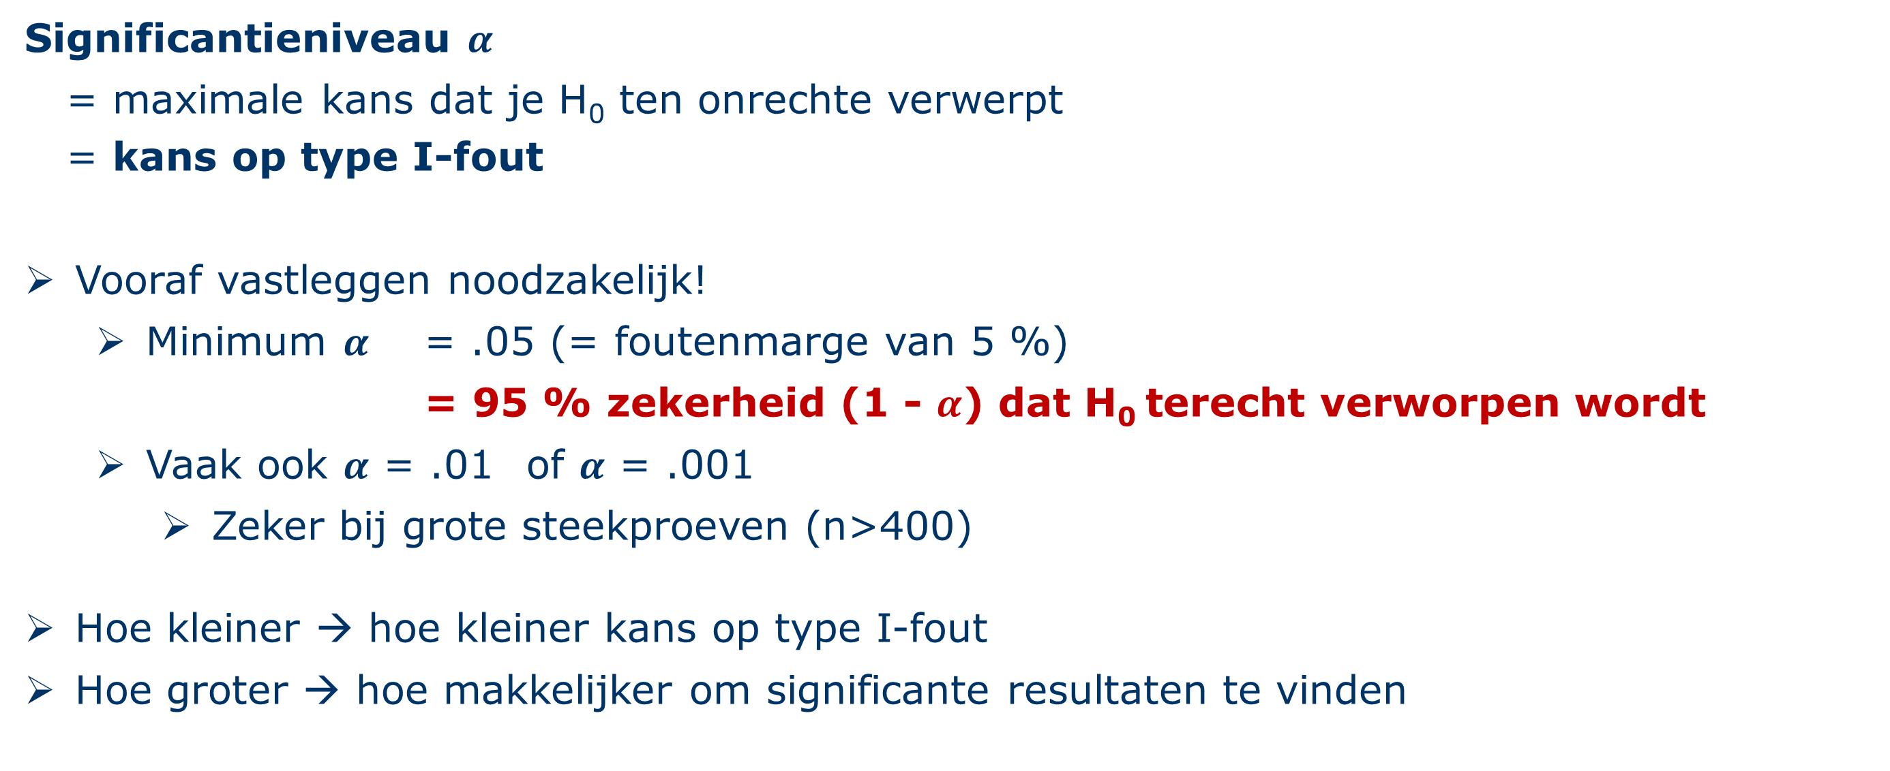
Stap 4: Significantieniveau bepalen
Significantieniveau $α$
= maximale kans dat je H₀ ten onrechte verwerpt = kans op type I-fout
Vooraf vastleggen noodzakelijk!
Minimum $α$ = .05 (= foutenmarge van 5 %)
= 95 % zekerheid (1 - $α$) dat H₀ terecht verworpen wordt
Vaak ook $α$ = .01 of $α$ = .001
Zeker bij grote steekproeven (n>400)
Hoe kleiner → hoe kleiner kans op type I-fout
Hoe groter → hoe makkelijker om significante resultaten te vinden

Slide 47
Inhoudstafel
8.1 Inleiding
8.2 De zes-stappen-procedure bij inferentiële statistiek
STAP 1: Kiezen van de juiste analysemethode
STAP 2: Datacontrole
STAP 3: Hypothesen formuleren
STAP 4: Significantieniveau bepalen
STAP 5: Toetsingsgrootheid en p-waarde berekenen
STAP 6: Conclusie en rapportering
8.3 Oefeningen

Slide 48
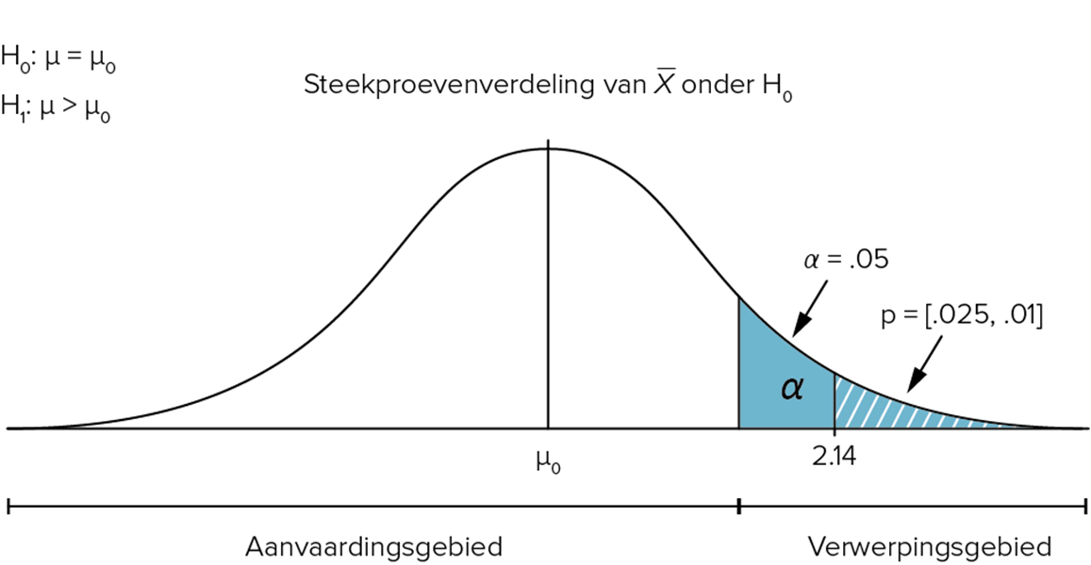
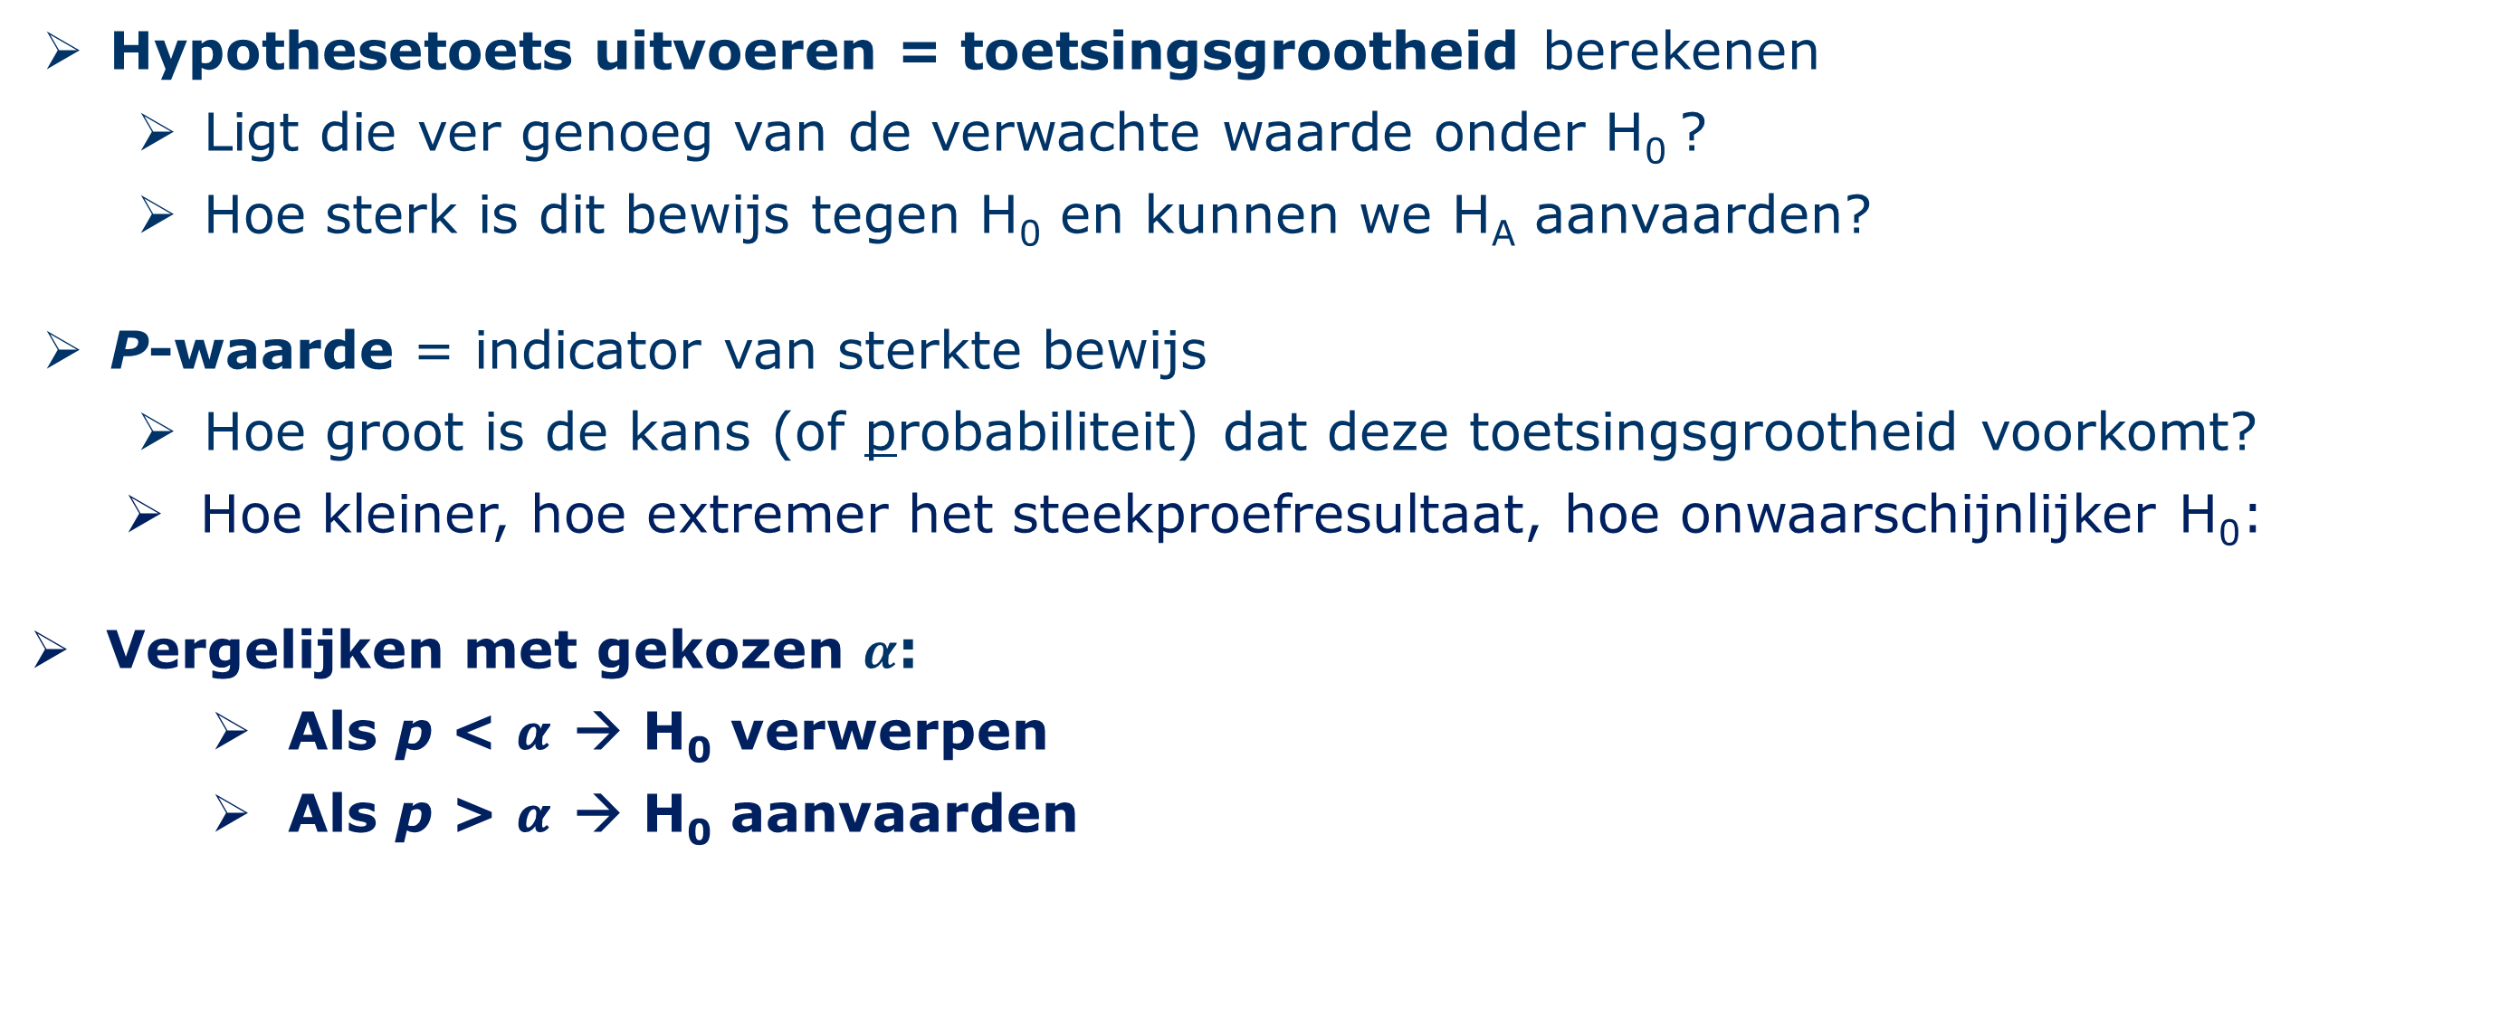
Stap 5: Toetsingsgrootheid en p-waarde berekenen
Hypothesetoets uitvoeren = toetsingsgrootheid berekenen
Ligt die ver genoeg van de verwachte waarde onder H₀ ?
Hoe sterk is dit bewijs tegen H₀ en kunnen we H_{A} aanvaarden?
P-waarde = indicator van sterkte bewijs
Hoe groot is de kans (of probabiliteit) dat deze toetsingsgrootheid voorkomt?
Hoe kleiner, hoe extremer het steekproefresultaat, hoe onwaarschijnlijker H₀:
Vergelijken met gekozen $α$:
Als p < 𝜶 → H₀ verwerpen
Als p > 𝜶 → H₀ aanvaarden

Slide 49
Stap 5: Toetsingsgrootheid en p-waarde berekenen
Let op:SPSS berekent automatisch p-waarde
One-tailed p-value = p-waarde eenzijdige toets
Two-tailed p-value = p-waarde tweezijdige toets
Kijk naar je opgestelde hypotheses in stap 3:
Eenzijdige toets, maar two-tailed p-value?
→ two-tailed p-waarde / 2
Tweezijdige toets, maar one-tailed p-value?
→ one-tailed p-value X 2
Herbereken p-waarde dus indien nodig!

Slide 50
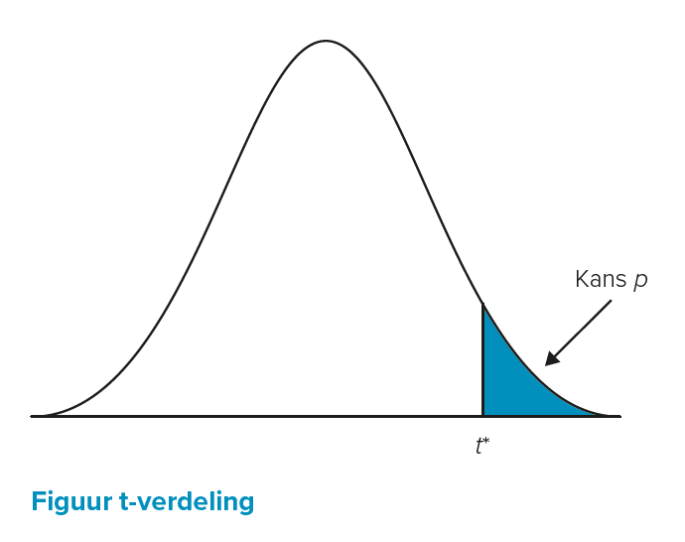
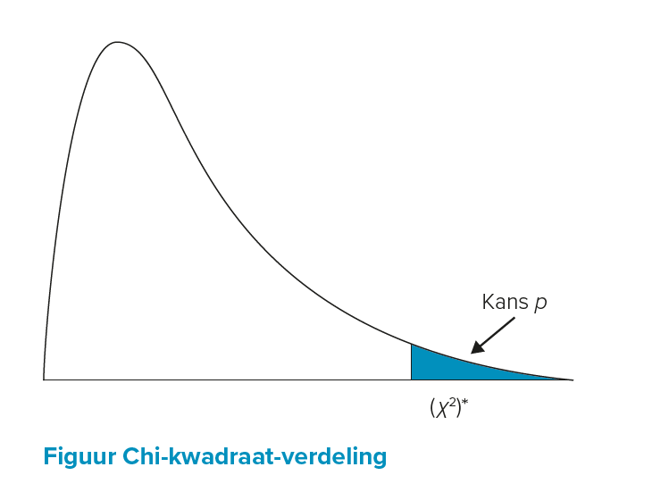
Stap 5: Toetsingsgrootheid en p-waarde berekenen
Steekproevenverdeling en toetsingsgrootheid
Niet bij elke analysetechniek hetzelfde
Afhankelijk van
Populatieparameter die je wil testen
Aantal populaties
Bv. Student’s t-verdeling en t-waarde
Toetsen van twee populatiegemiddelden
F-verdeling en F-waarde
Toetsen van populatievarianties
Chi²-verdeling en Chi²-waarde
Toetsen van populatieproporties

Slide 51
Stap 5: Toetsingsgrootheid en p-waarde berekenen
Toetsingsgrootheid en p-waarde berekenen
Vroeger handmatig
Nu: SPSS berekent toetsingsgrootheid en p-waarde voor jou!
Maar: garbage in, garbage out
Jij blijft verantwoordelijk voor goede interpretatie van resultaten!
Alle voorgaande stappen moeten oké zijn!
Laat SPSS ook maat van effectgrootte berekenen
Is gevonden significant verschil/verband/invloed van enige betekenis of niet?

Slide 52
De zes-stappen-procedure bij inferentiële statistiek
Oefening significantieniveau en p-waarde interpreteren
Uit onderzoek blijkt dat jongeren meer vaardig zijn om via het internet een ticket voor de bus te kopen dan ouderen, met t = -2.07, p = .045
Maak een keuze uit volgende vier antwoordmogelijkheden
(A) Het verschil is niet significant
(B) Het verschil is significant, met p < .05
(C) Het verschil is significant, met p < .01
(D) Het verschil is significant, met p < .001

Slide 53
De zes-stappen-procedure bij inferentiële statistiek
Oefening significantieniveau en p-waarde interpreteren
Uit onderzoek blijkt dat jongeren meer vaardig zijn om via het internet een ticket voor de bus te kopen dan ouderen, met t = -2.07, p = .045
Maak een keuze uit volgende vier antwoordmogelijkheden
(A) Het verschil is niet significant
(B) Het verschil is significant, met p < .05
(C) Het verschil is significant, met p < .01
(D) Het verschil is significant, met p < .001

Slide 54
De zes-stappen-procedure bij inferentiële statistiek
Oefening significantieniveau en p-waarde interpreteren
Uit onderzoek blijkt dat jongeren meer vaardig zijn om via het internet een ticket voor de bus te kopen dan ouderen, met t = -2.09, p = .003
Maak een keuze uit volgende vier antwoordmogelijkheden
(A) Het verschil is niet significant
(B) Het verschil is significant, met p < .05
(C) Het verschil is significant, met p < .01
(D) Het verschil is significant, met p < .001

Slide 55
De zes-stappen-procedure bij inferentiële statistiek
Oefening significantieniveau en p-waarde interpreteren
Uit onderzoek blijkt dat jongeren meer vaardig zijn om via het internet een ticket voor de bus te kopen dan ouderen, met t = -2.09, p = .003
Maak een keuze uit volgende vier antwoordmogelijkheden
(A) Het verschil is niet significant
(B) Het verschil is significant, met p < .05
(C) Het verschil is significant, met p < .01
(D) Het verschil is significant, met p < .001

Slide 56
Voorbeeld examenvraag
Als de overschrijdingskans p groter is dan (of gelijk aan) het significantieniveau, dan verwerp je de H0 niet.
Deze uitspraak is FOUT.
Deze uitspraak is JUIST.

Slide 57
Voorbeeld examenvraag
Als de overschrijdingskans p groter is dan (of gelijk aan) het significantieniveau, dan verwerp je de H0 niet.
Deze uitspraak is FOUT.
Deze uitspraak is JUIST.

Slide 58
Inhoudstafel
8.1 Inleiding
8.2 De zes-stappen-procedure bij inferentiële statistiek
STAP 1: Kiezen van de juiste analysemethode
STAP 2: Datacontrole
STAP 3: Hypothesen formuleren
STAP 4: Significantieniveau bepalen
STAP 5: Toetsingsgrootheid en p-waarde berekenen
STAP 6: Conclusie en rapportering
8.3 Oefeningen

Slide 59
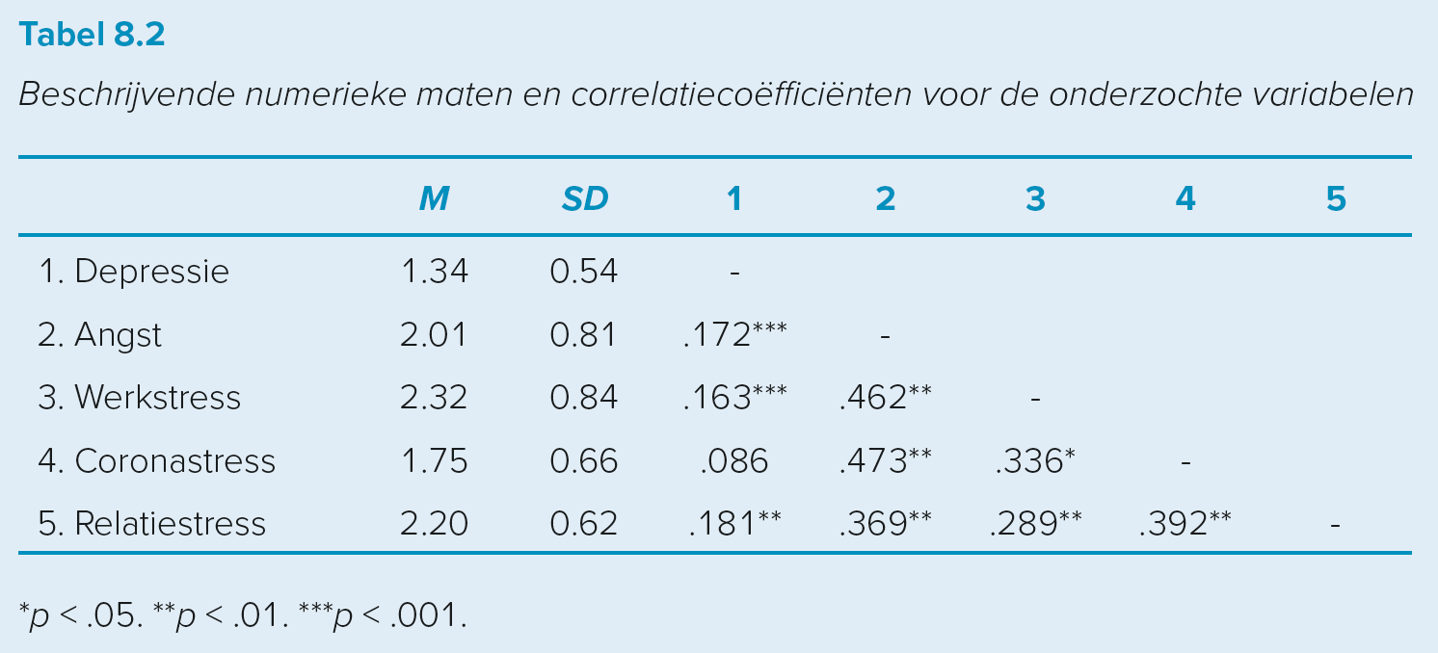
Stap 6: Conclusie en rapportering
Resultaten kort en bondig volgens APA-normen rapporteren
Voluit in tekst
Via tabel, figuur
Vorm en wat je moet rapporteren
Afhankelijk van analysetechniek
Waar wil je nadruk op leggen?
Bv. Correlatieanalyse
Geef ook M en SD mee
Beter in tabel dan in tekstvorm, want veel info!

Slide 60
Inhoudstafel hst9
9.1 Inleiding
9.2 Chi-kwadraat-toets
9.3 Partitioneren van kruistabellen
9.4 Fisher-Exact-toets
9.5 McNemar-toets
9.6 Oefeningen

Slide 61
Inleiding
Multivariate statistiek met twee categorische variabelen
Descriptieve statistiek:
Kruistabel
Geclusterde en gestapelde staafdiagrammen
Inferentiële statistiek: verband tussen twee categorische variabelen toetsen
Chi-kwadraat-toets
Bij onafhankelijke groepen
Fisher-Exact-toets = alternatieve toets bij schending assumpties Chi²
McNemar-toets
Bij afhankelijke groepen

Slide 62
Inhoudstafel
9.1 Inleiding
9.2 Chi-kwadraat-toets
9.3 Partitioneren van kruistabellen
9.4 Fisher-Exact-toets
9.5 McNemar-toets
9.6 Oefeningen

Slide 63
Chi-kwadraat-toets
Basisprincipe:
Twee categorische variabelen
Mutueel exclusieve categorieën: elke onderzoekseenheid kan maar tot 1 categorie behoren bij elke variabele
Vergelijking van de geobserveerde frequenties binnen een steekproef met de verwachte frequenties binnen een populatie
Hoe groter discrepantie
Hoe groter de kans dat steekproef en populatie van elkaar verschillen
Hoe groter de kans op vaststellen van significant verband

Slide 64
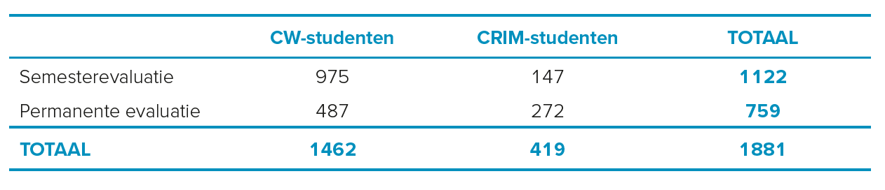
Chi-kwadraat-toets
Bv. Wil je examens per semester of permanent (na elke module leerstof)?
Resultaten bevraging in kruistabel:
Afh. variabele in rijen
Onafh. variabele in kolommen
Bevat geobserveerde celfrequenties f(o)
975, 487, 147 en 272
1462, 419, 112 en 759 = marginalen of randtotalen
Notes:
Voorbeeld van een kruistabel

Slide 65
Chi-kwadraat-toets
Hoe zouden frequenties verdeeld zijn indien geen verband tussen studierichting en evaluatievorm?
Marginalen behouden, f(o) weg

Slide 66
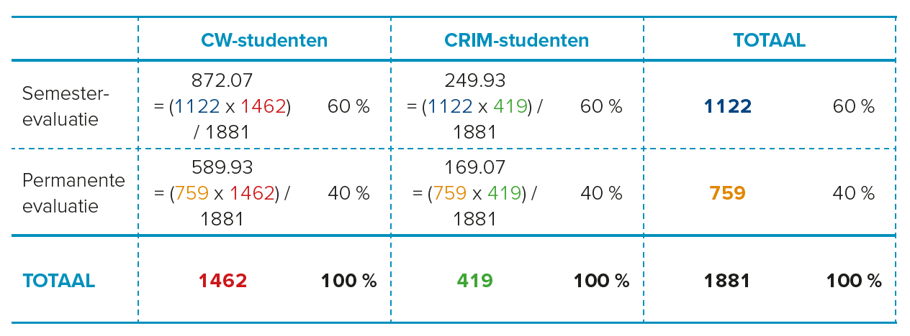
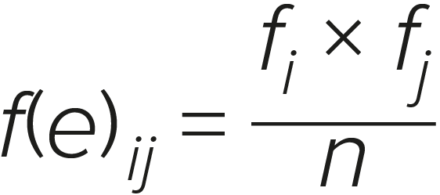
Chi-kwadraat-toets
Hoe zouden frequenties verdeeld zijn indien geen verband tussen studierichting en evaluatievorm?
Verwachte celfrequenties f(e) berekenen o.b.v. marginalen van elke cel
Als in totaal verhouding 60/40 is + CW- en CRIM-studenten verschillen niet
= elke groep ook 60/40 verdeeld

Slide 67
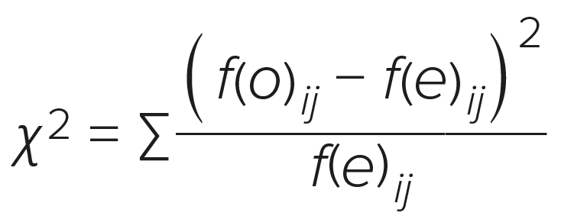
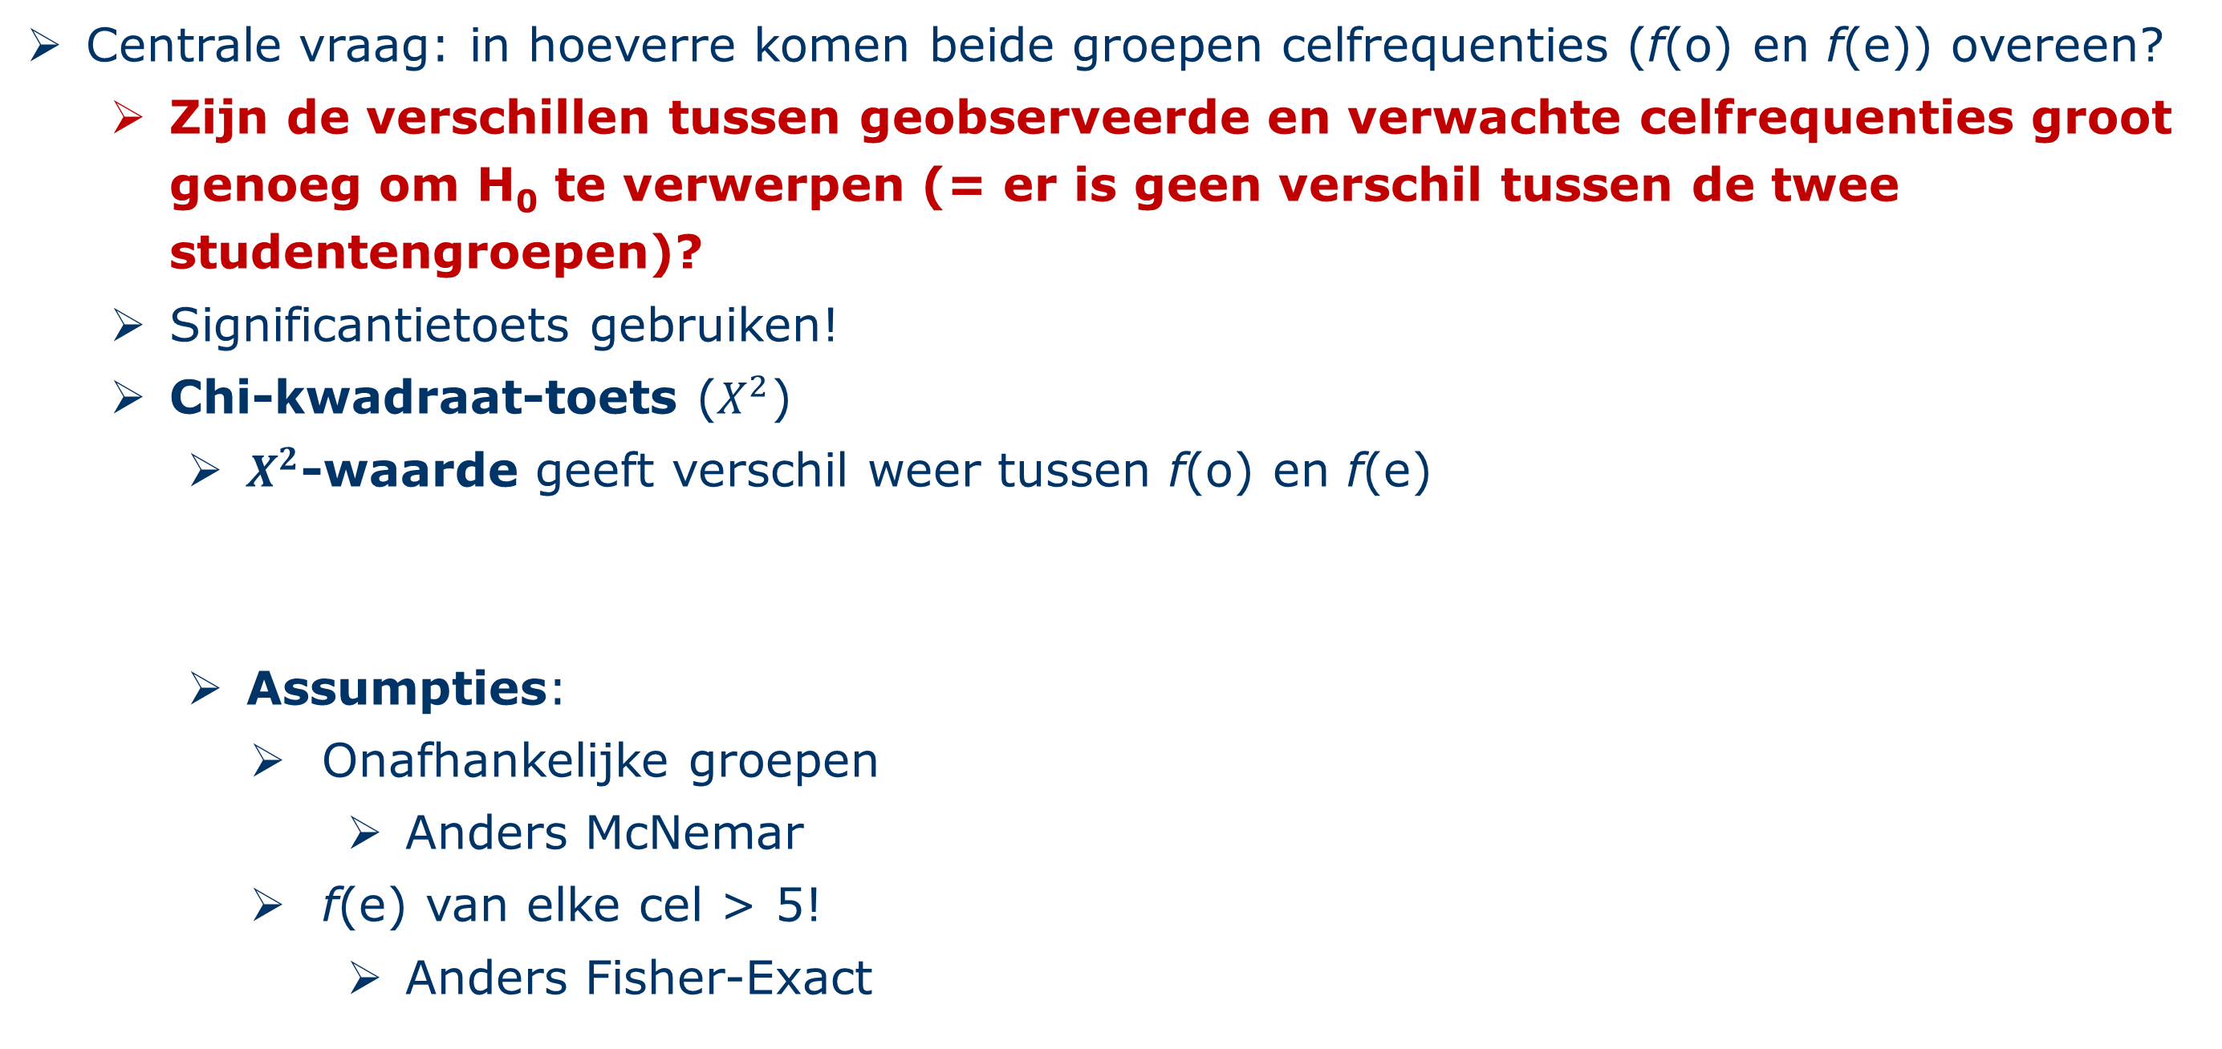
Chi-kwadraat-toets
Centrale vraag: in hoeverre komen beide groepen celfrequenties (f(o) en f(e)) overeen?
Zijn de verschillen tussen geobserveerde en verwachte celfrequenties groot genoeg om H₀ te verwerpen (= er is geen verschil tussen de twee studentengroepen)?
Significantietoets gebruiken!
Chi-kwadraat-toets ($X^{2}$)
$X^{2}$-waarde geeft verschil weer tussen f(o) en f(e)
Assumpties:
Onafhankelijke groepen
Anders McNemar
f(e) van elke cel > 5!
Anders Fisher-Exact

Slide 68
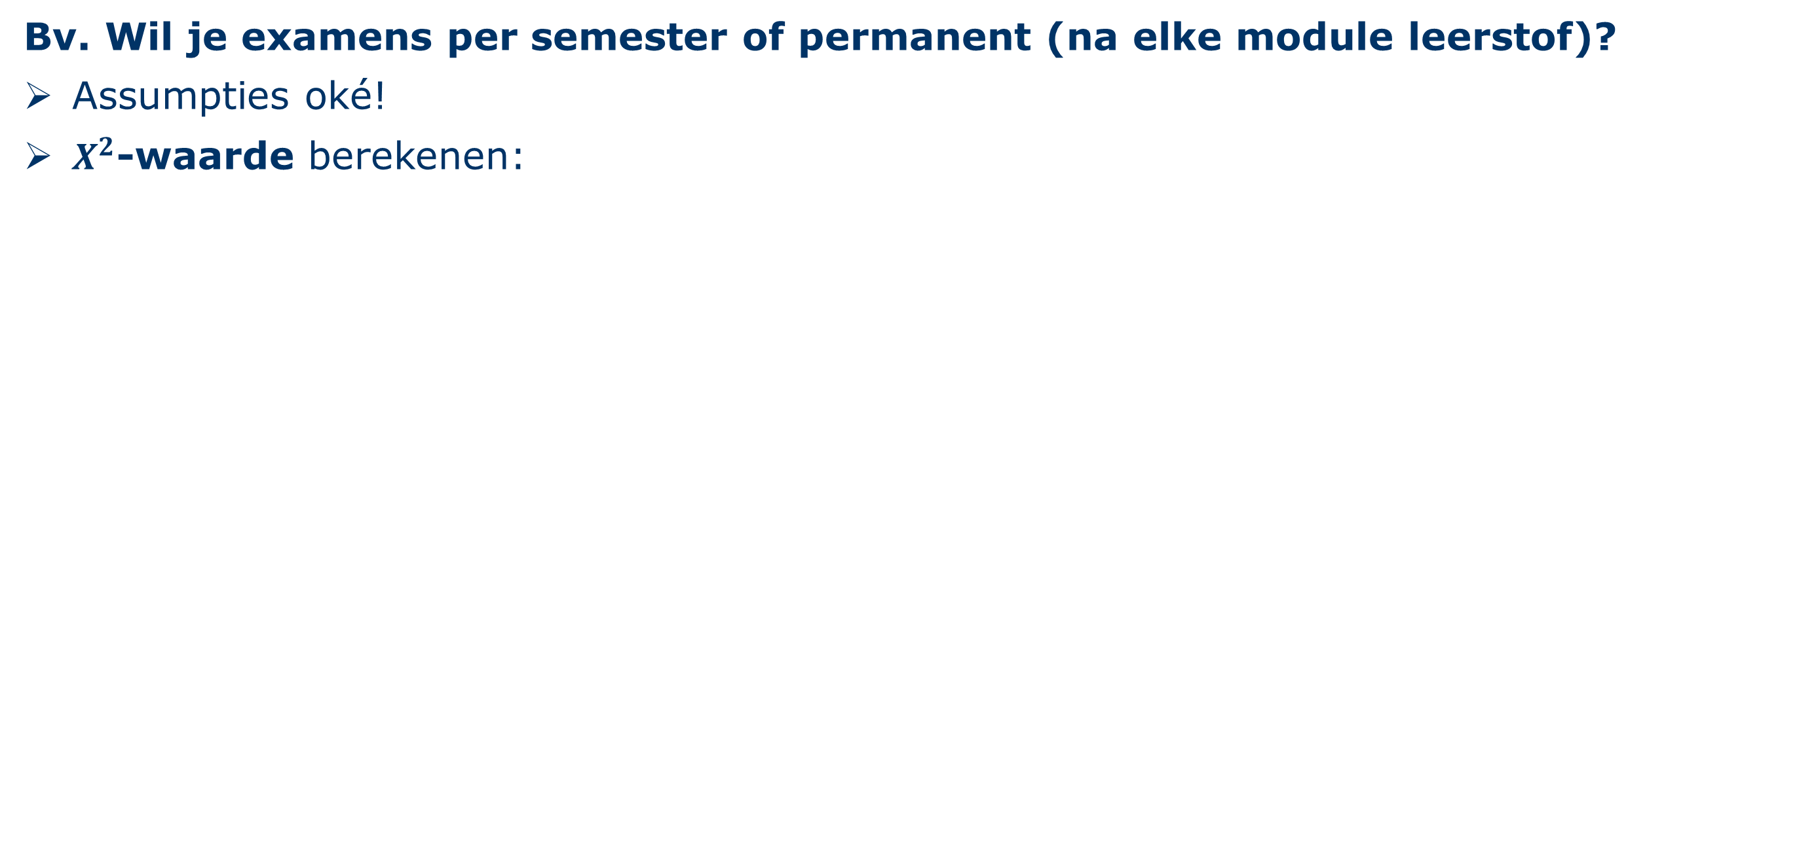
Chi-kwadraat-toets
Bv. Wil je examens per semester of permanent (na elke module leerstof)?
Assumpties oké!
$X^{2}$-waarde berekenen:
GEOBSERVEERD
VERWACHT
cw studenten
pol studenten
cw studenten
pol studenten
semester
975
147
872,1
249,9
permanent
487
272
589,9
169,1

Slide 69
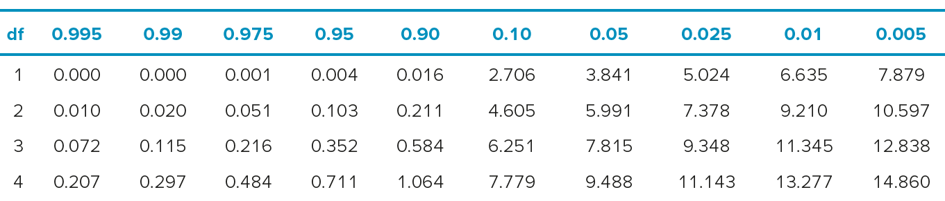
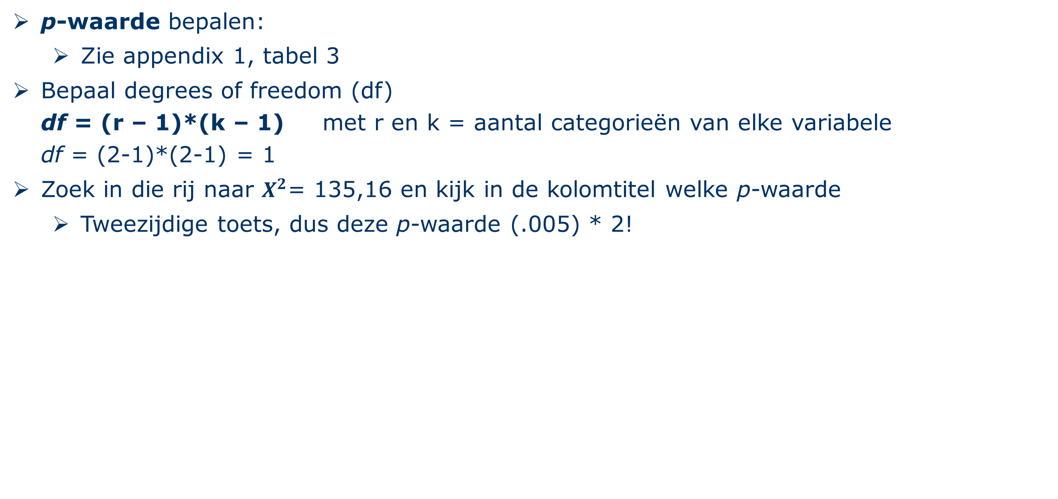
Chi-kwadraat-toets
p-waarde bepalen:
Zie appendix 1, tabel 3
Bepaal degrees of freedom (df) df = (r – 1)*(k – 1) met r en k = aantal categorieën van elke variabele df = (2-1)*(2-1) = 1
Zoek in die rij naar $X^{2}$= 135,16 en kijk in de kolomtitel welke p-waarde
Tweezijdige toets, dus deze p-waarde (.005) * 2!

Slide 70
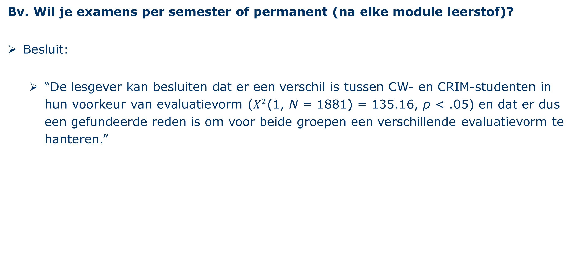
Chi-kwadraat-toets
Bv. Wil je examens per semester of permanent (na elke module leerstof)?
Besluit:
“De lesgever kan besluiten dat er een verschil is tussen CW- en CRIM-studenten in hun voorkeur van evaluatievorm ($X^{2}$(1, N = 1881) = 135.16, p < .05) en dat er dus een gefundeerde reden is om voor beide groepen een verschillende evaluatievorm te hanteren.”

Slide 71
Chi-kwadraat-toets volgens 6-stappen-procedure
Chi-kwadraat-toets in SPSS
Bv. Is er een verband tussen geslacht en relatie? Hebben meer vrouwen dan mannen een relatie, of is het net andersom? (DATA_WAVE1_CenW.sav)
Stap 1. Kiezen van juiste analysemethode
Hoeveel variabelen?
Welk meetniveau?
Welke rol?

Slide 72
Chi-kwadraat-toets volgens 6-stappen-procedure
Chi-kwadraat-toets in SPSS
Bv. Is er een verband tussen geslacht en relatie? Hebben meer vrouwen dan mannen een relatie, of is het net andersom? (DATA_WAVE1_CenW.sav)
Stap 1. Kiezen van juiste analysemethode
Hoeveel variabelen?
Twee variabelen
Welk meetniveau?
Geslacht: nominaal, twee categorieën
Relatiestatus: nominaal, twee categorieën
Welke rol?
Geslacht: onafhankelijke variabele
Relatiestatus: afhankelijke variabele

Slide 73
Welke analysetechniek gebruik ik?
Bij categorische OV: gelijkaardige of verschillende respondenten in verschillende categorieën??
Assumpties voldaan | Assumpties niet voldaan
Enkelvoudige lineaire regressie Pearson correlatietoets | Bootstrap regressie Spearman rangcorrelatietoets Kendall’s Tau correlatietoets
Afhankelijke t-toets | Bootstrapped t-toets Wilcoxon rangtekentoets
Onafhankelijke t-toets | Bootstrapped t-toets Mann-Whitney toets
One-way repeated measures ANOVA | Friedman toets
One-way independent ANOVA | Kruskal-Wallis toets
Meervoudige lineaire regressie Partiële correlatietoets | Bootstrapped regressie
Factorial repeated measures ANOVA
Two-way mixed ANOVA
Factorial independent ANOVA Meervoudige lineaire regressie | Bootstrapped regressie
Meervoudige lineaire regressie ANCOVA | Bootstrapped regressie
Logistische regressie Spearman rangcorrelatietoets | Kendall’s Tau correlatietoets
Mc Nemar‘s toets (2 = groepen) Cochran’s Q ( >2 = groepen)
Chi-kwadraat toets | Fisher’s Exact toets
Wilcoxon rangtekentoets
Mann-Whitney toets
Friedman toets
Kruskal-Wallis toets Spearman rangcorrelatietoets
Logistische regressie
Loglineaire analyse
Logistische regressie
MANOVA SEM | SEM MLR
Factorial MANOVA SEM | SEM MLR
MANCOVA SEM | SEM MLR
Aantal
afhankelijke variabelen
Meetniveau afhankelijke variabele
Aantal
onafhankelijke variabelen
Meetniveau onafhankelijke variabelen
Bij categorische AV: nominaal of ordinaal?
Bij categorische OV: hoeveel categorieën?
Metrisch
Eén
Twee
Gelijkaardige
Categorisch
Verschillende
Meer dan 2
Gelijkaardige
Metrisch
Verschillende
Metrisch
Gelijkaardige
Twee of meer
Categorisch
Gelijkaardige en verschillende
Eén
Verschillende
Beide
Metrisch
Eén
Nominaal
Gelijkaardige
Verschillende
Categorisch
Twee
Gelijkaardige
Ordinaal
Verschillende
Categorisch
Gelijkaardige
Meer dan 2
Verschillende
Metrisch
Twee of meer
Categorisch
Verschillende
Beide
Verschillende
Eén
Categorisch
Twee of meer
Metrisch
Categorisch
Twee of meer
Beide
73

Slide 74
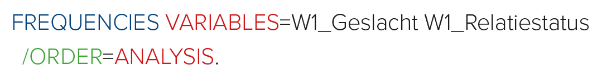
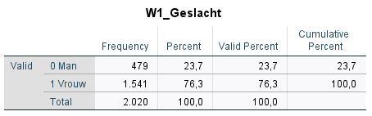
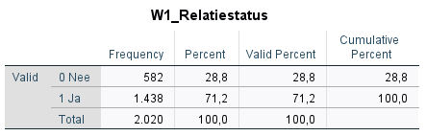
Chi-kwadraat-toets
Stap 2. Datacontrole
Inconsistentiecheck:

Slide 75
Chi-kwadraat-toets
Stap 2. Datacontrole
Assumptiecheck:
Data = absolute frequenties, geen percentages
Gebeurt automatisch door SPSS
Elke variabele minimum twee mutueel exclusieve categorieën
Elke respondent kan maar tot 1 categorie behoren
Onafhankelijke groepen onderzoekseenheden
Mannen vs. vrouwen
f(e) van elke cel > 5
Zie SPSS-output
Notes:
Assumptiecheck:
Data = absolute frequenties, geen percentages
Gebeurt automatisch door SPSS
Elke variabele minimum twee mutueel exclusieve categorieën
Elke respondent kan maar tot 1 categorie behoren
Onafhankelijke groepen onderzoekseenheden
Mannen vs. Vrouwen
f(e) van elke cel > 5
Zie SPSS-output

Slide 76
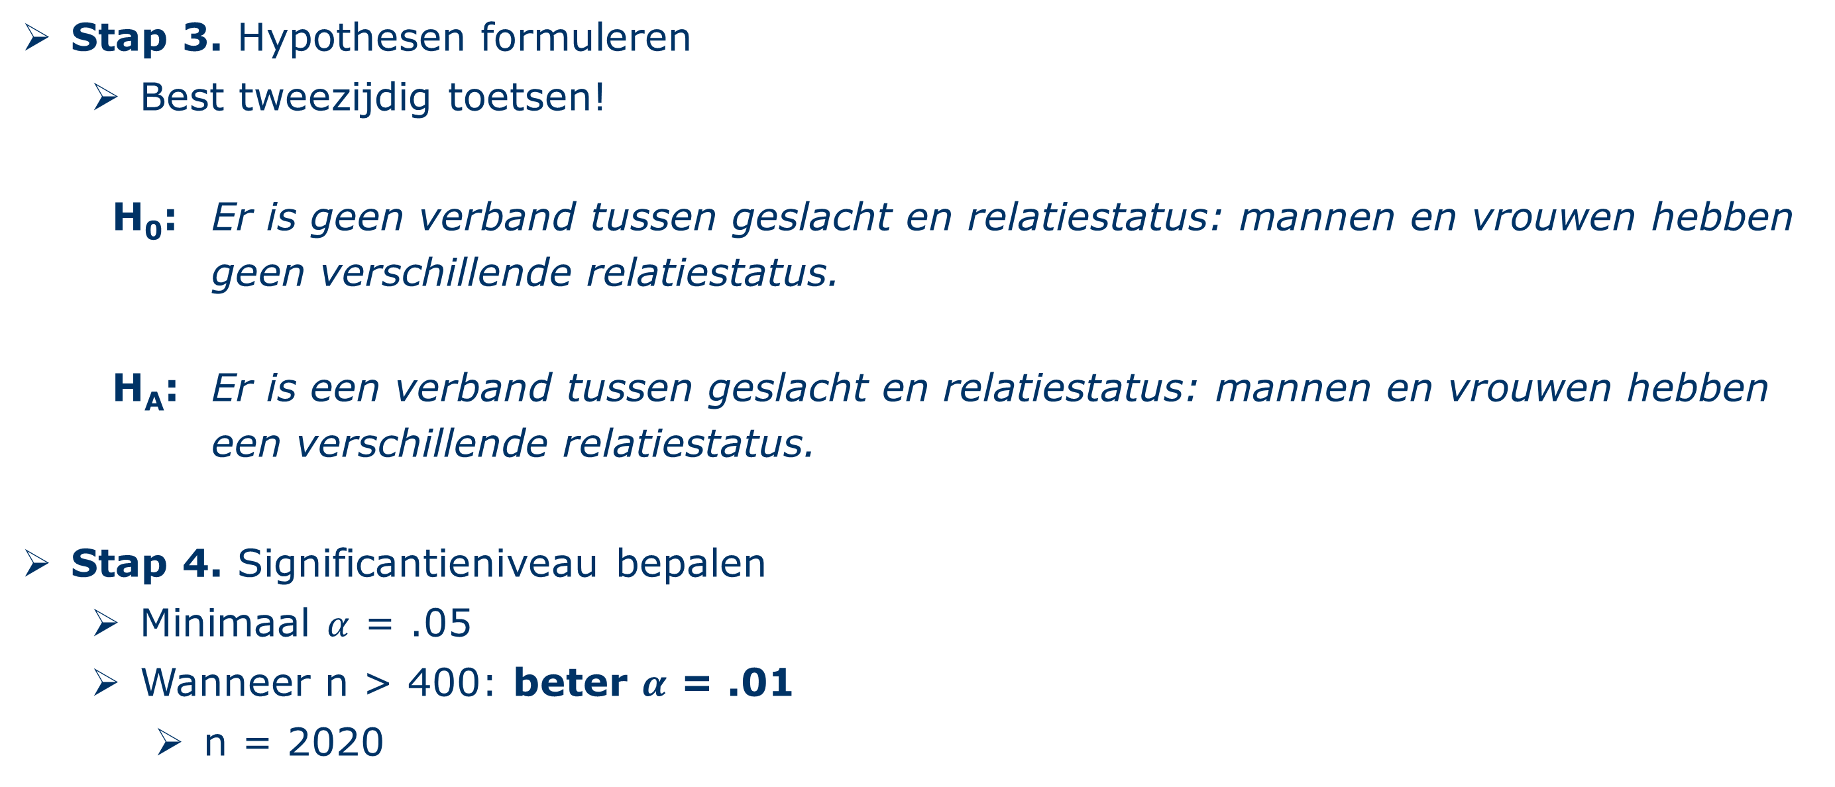
Chi-kwadraat-toets
Stap 3. Hypothesen formuleren
Best tweezijdig toetsen!
H₀: Er is geen verband tussen geslacht en relatiestatus: mannen en vrouwen hebben geen verschillende relatiestatus.
H_{A}: Er is een verband tussen geslacht en relatiestatus: mannen en vrouwen hebben een verschillende relatiestatus.
Stap 4. Significantieniveau bepalen
Minimaal $α$ = .05
Wanneer n > 400: beter $α$ = .01
n = 2020

Slide 77
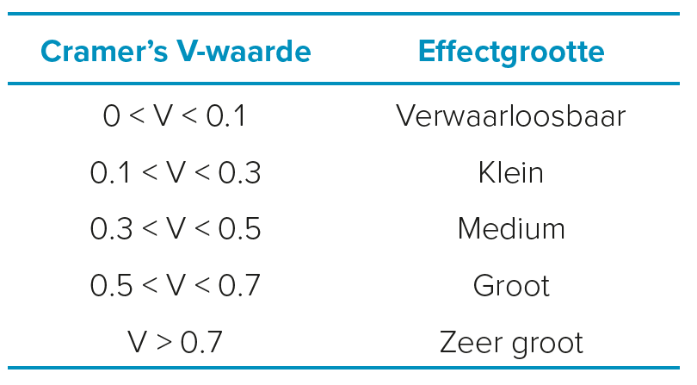
Chi-kwadraat-toets
Stap 5. Toetsingsgrootheid en p-waarde berekenen
Ook maat van effectgrootte!
Want indien grootte steekproef: snel significante resultaten bij Chi²
Cramer’s V
Meest gebruikte maat van effectgrootte voor Chi²
0 < V < 1

Slide 78
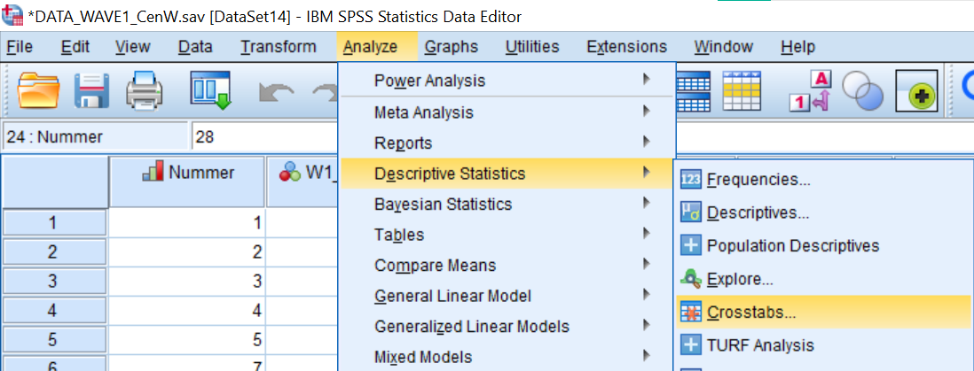
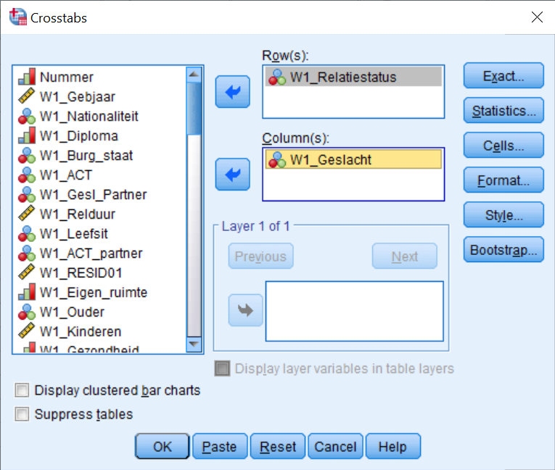
Chi-kwadraat-toets in spss
Chi-kwadraattoets in SPSS: Analyze ›› Descriptive Statistics ›› Crosstabs
Afh. variabele in Rows
Onafh. variabele in Columns
3
2
1

Slide 79
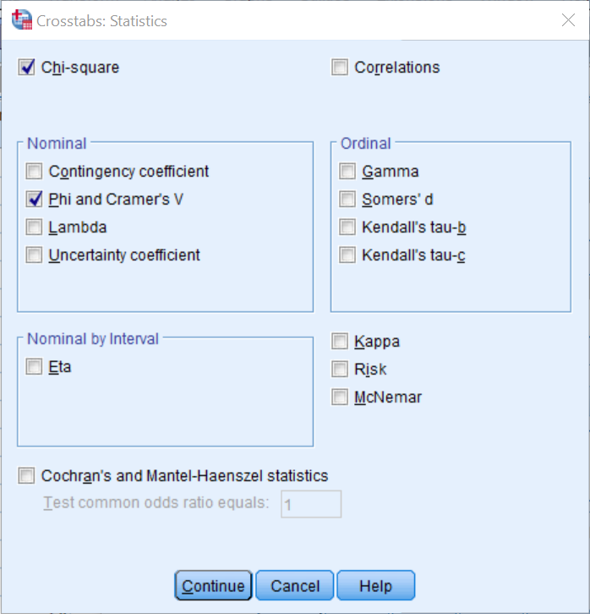
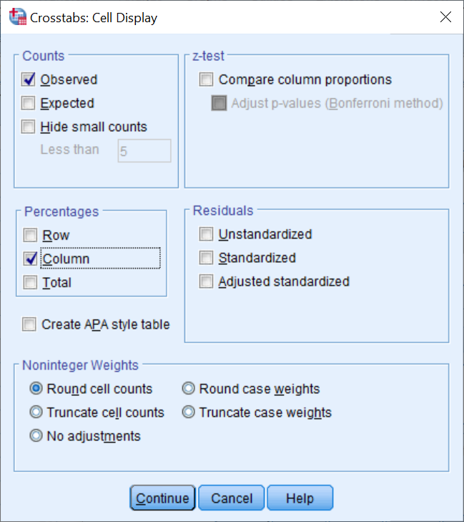
Chi-kwadraat-toets
Chi-kwadraattoets in SPSS: Analyze ›› Descriptive Statistics ›› Crosstabs
4
8
5
7
9
11
6
10

Slide 80
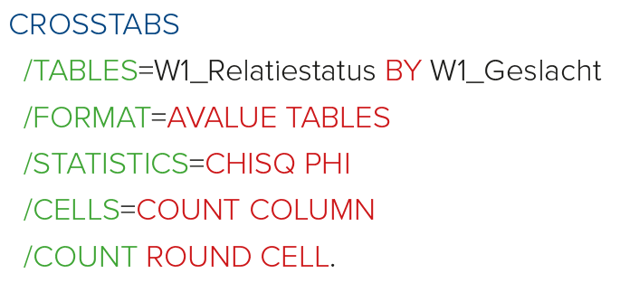
Chi-kwadraat-toets
Chi-kwadraattoets in SPSS
Syntax:

Slide 81
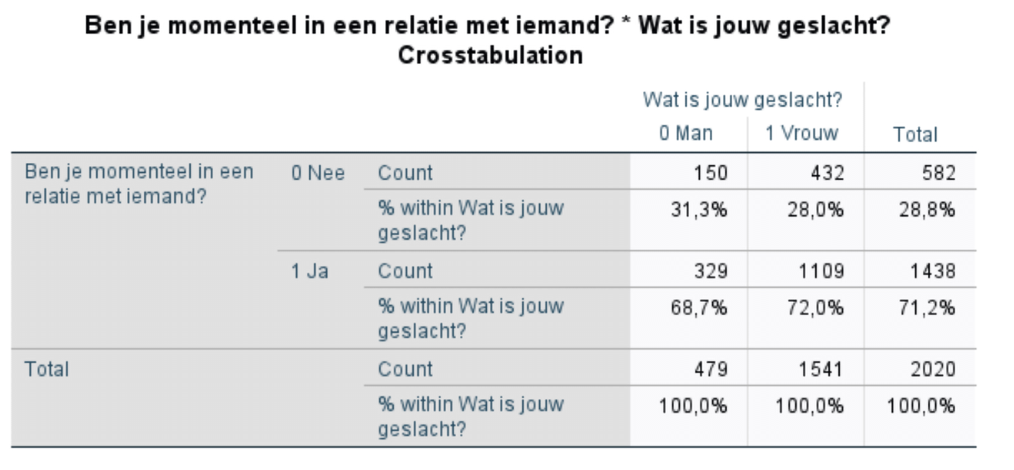
Chi-kwadraat-toets
Chi-kwadraattoets in SPSS
Output:
Kolompercentage: 68.7 % van de mannen heeft een relatie 72.0 % van de vrouwen heeft een relatie

Slide 82
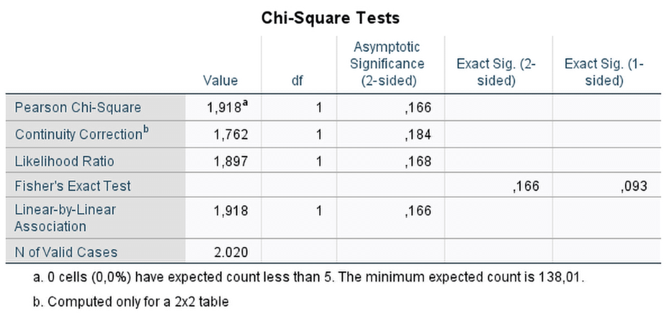
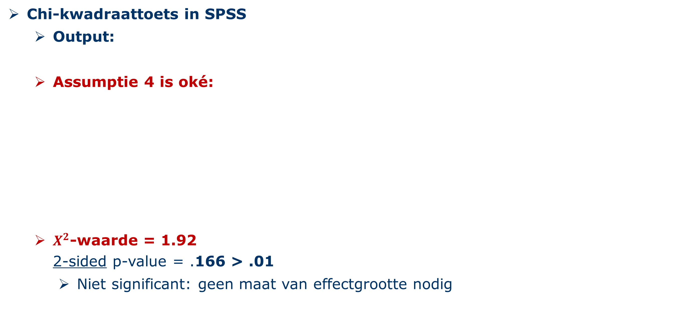
Chi-kwadraat-toets
Chi-kwadraattoets in SPSS
Output:
Assumptie 4 is oké:
$X^{2}$-waarde = 1.92 2-sided p-value = .166 > .01
Niet significant: geen maat van effectgrootte nodig

Slide 83

Chi-kwadraat-toets
Stap 6. Conclusie en rapportering
Optie 1: in tekst

Slide 84
Chi-kwadraat-toets
Stap 6. Conclusie en rapportering
Optie 2: Staafdiagram
Geclusterd
Balken opgesplitst naast elkaar in aantal categorieën van onafh. variabele
Gestapeld
Balken opgesplitst onder elkaar in aantal categorieën van onafh. variabele

Slide 85
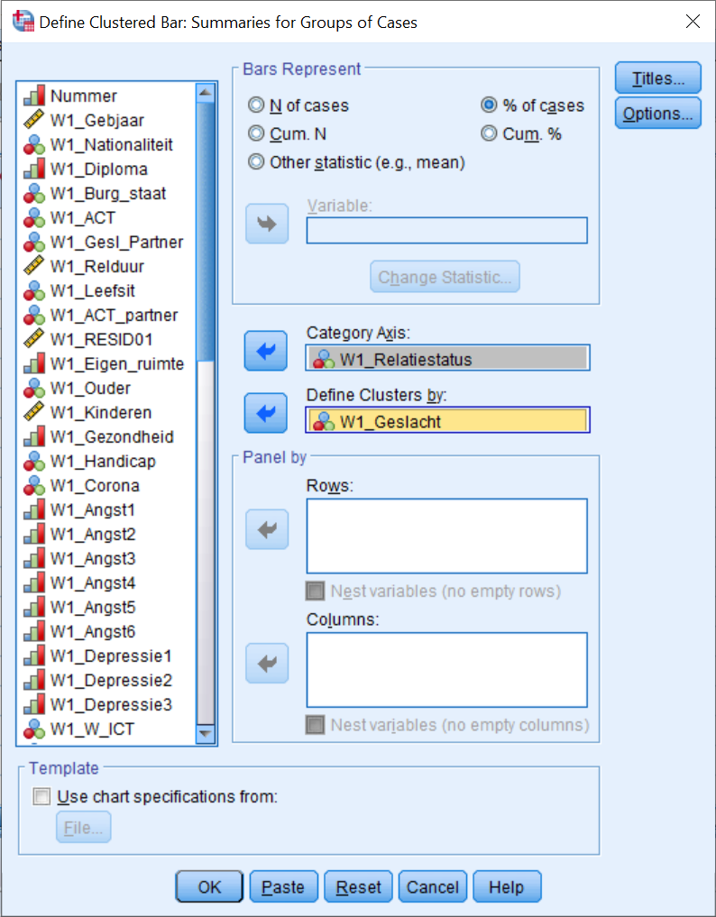
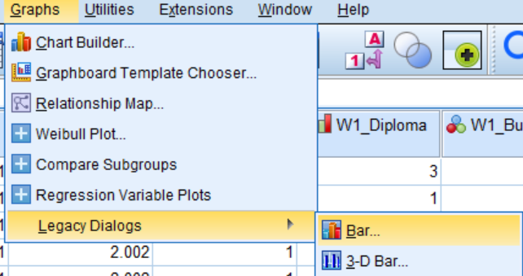
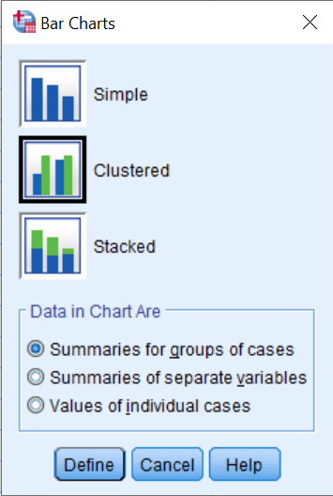
Chi-kwadraat-toets
Staafdiagram: Graphs ›› Legacy Dialogs ›› Bar
5
1
2
6
3
4
7

Slide 86
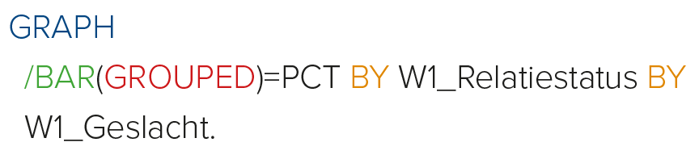
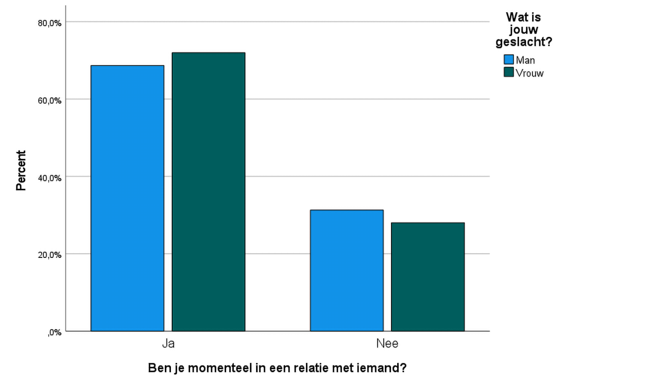
Chi-kwadraat-toets
Staafdiagram: Graphs ›› Legacy Dialogs ›› Bar
Syntax en output:

Slide 87
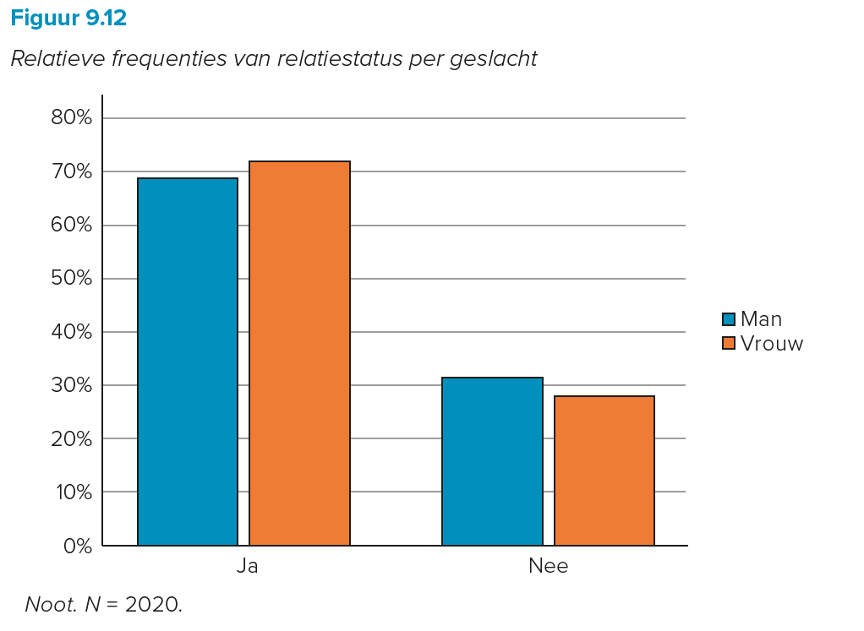
Chi-kwadraat-toets
Stap 6. Conclusie en rapportering
Optie 2: Staafdiagram
Volgens APA:

Slide 88
Chi-kwadraat-toets
Oefening Chi-kwadraat-toets
Lijden mannen vaker aan een handicap, langdurige fysieke ziekte of een aandoening (W1_Handicap) dan vrouwen (W1_Geslacht)?
DATA_WAVE1_CenW.sav

Slide 89
Chi-kwadraat-toets
Stap 1. Kiezen van juiste analysemethode
Hoeveel variabelen?
Twee variabelen
Welk meetniveau?
Geslacht: nominaal, twee categorieën
Hebben van gezondheidsprobleem (W1_Handicap): nominaal, twee categorieën
Welke rol?
W1_Geslacht: onafhankelijke variabele
W1_Handicap: afhankelijke variabele
Flowchart: Chi-kwadraat-toets

Slide 90
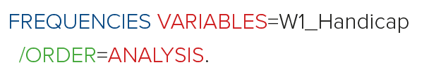
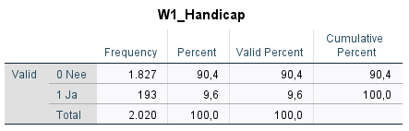
Chi-kwadraat-toets
Stap 2. Datacontrole
Inconsistentiecheck:
Geslacht: voorheen al gecontroleerd
Assumptiecheck:
Absolute frequenties: OK
Mutueel exclusief: OK
Onafhankelijke groepen: OK
f(e) van elke cel > 5: Checken bij output

Slide 91
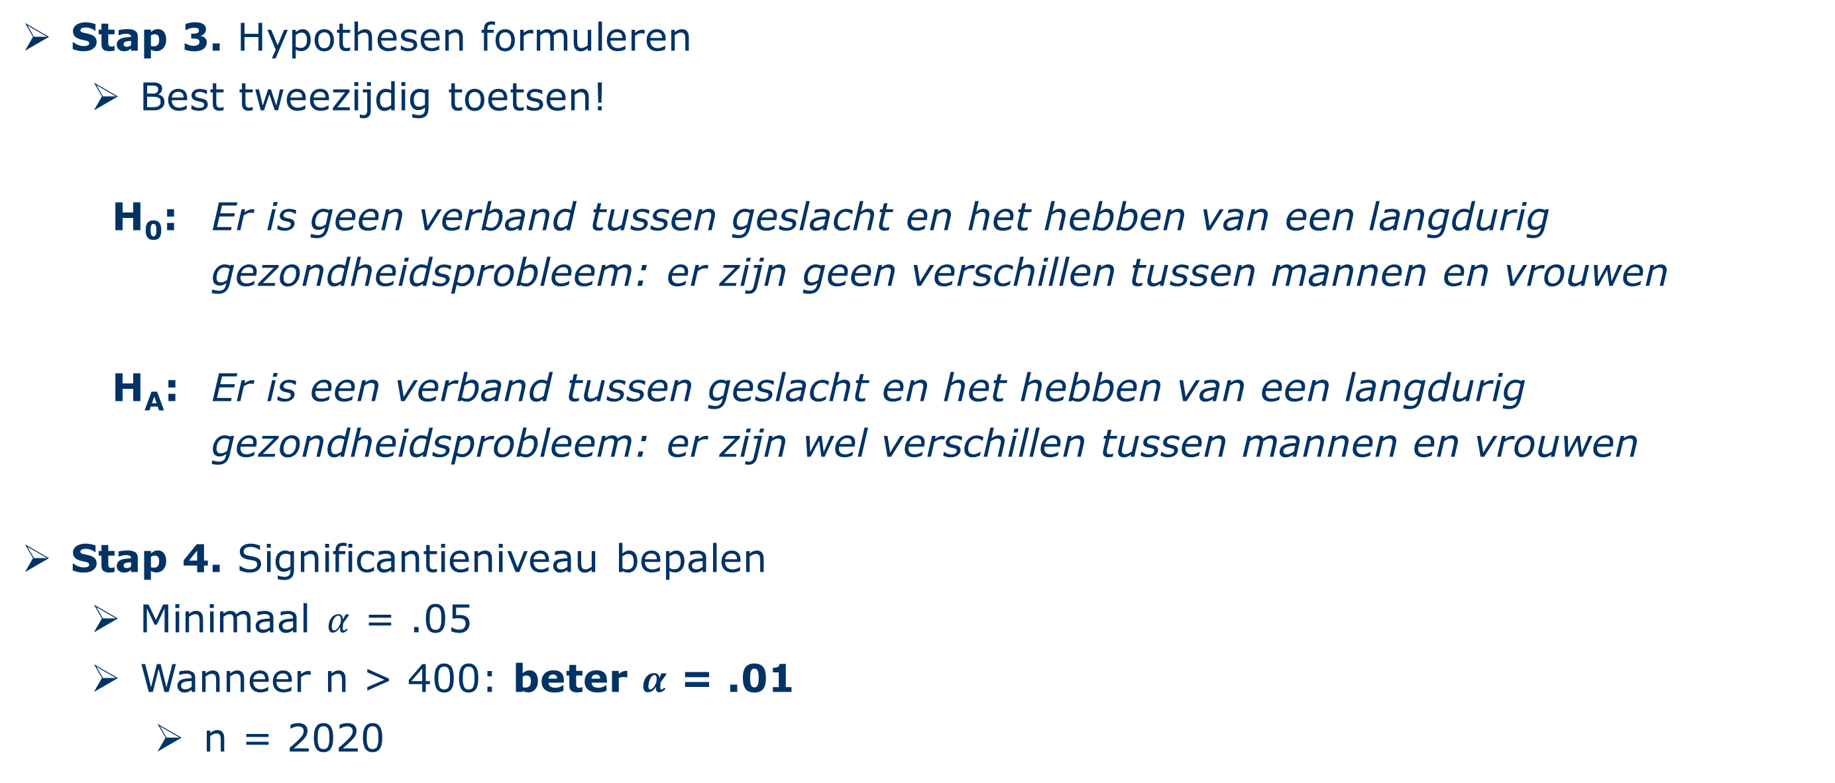
Chi-kwadraat-toets
Stap 3. Hypothesen formuleren
Best tweezijdig toetsen!
H₀: Er is geen verband tussen geslacht en het hebben van een langdurig gezondheidsprobleem: er zijn geen verschillen tussen mannen en vrouwen
H_{A}: Er is een verband tussen geslacht en het hebben van een langdurig gezondheidsprobleem: er zijn wel verschillen tussen mannen en vrouwen
Stap 4. Significantieniveau bepalen
Minimaal $α$ = .05
Wanneer n > 400: beter $α$ = .01
n = 2020

Slide 92
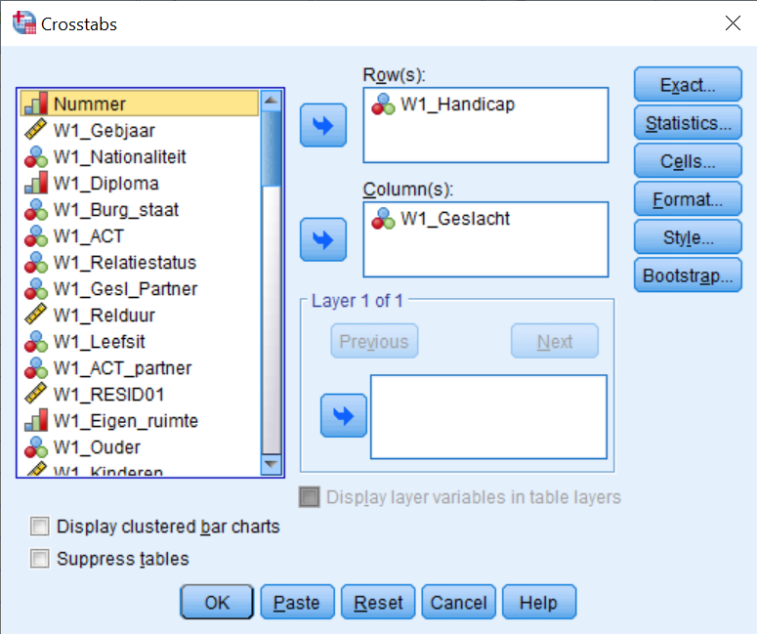
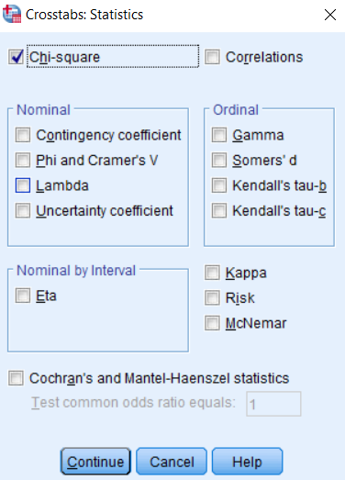
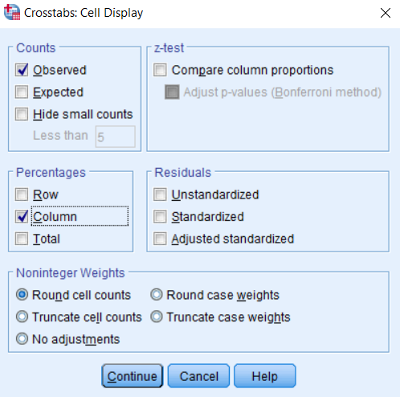
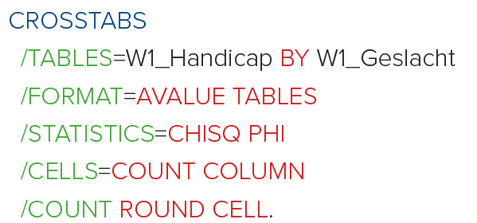

Chi-kwadraat-toets
Stap 5. Toetsingsgrootheid en p-waarde berekenen

Slide 93
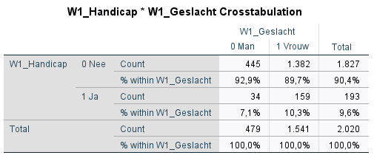
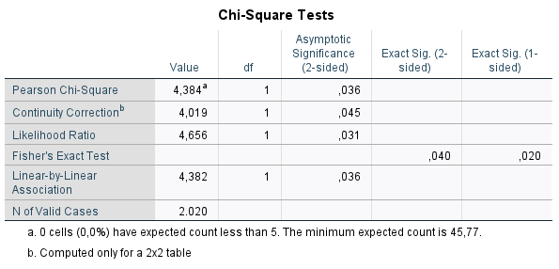
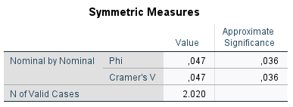
Chi-kwadraat-toets
Stap 5. Toetsingsgrootheid en p-waarde berekenen
Assumptie 4 oké!
p = .036, < .05
Maar: 𝜶 = .01 want n > 400
p-waarde is dus niet significant hier
Dit zie je ook aan Cramer’s V: verwaarloosbare effectgrootte

Slide 94

Chi-kwadraat-toets
Stap 6. Conclusie en rapportering
In tekst: “Uit onze steekproef blijkt, aan de hand van een Chi-kwadraat-toets met het significantieniveau vastgelegd op p < .01, dat vrouwen (10.3 %) niet significant vaker aan een handicap, langdurige fysieke ziekte of een aandoening lijden dan mannen (7.1 %), met $X$²(1, N = 2020) = 4.38, p = .036.”

Slide 95
Inhoudstafel
9.1 Inleiding
9.2 Chi-kwadraat-toets
9.3 Partitioneren van kruistabellen
9.4 Fisher-Exact-toets
9.5 McNemar-toets
9.6 Oefeningen

Slide 96
Partitioneren
Uitvoeren Chi-kwadraat-toets
Bij kruistabel > 2X2:
Minstens één van de variabelen: > 2 categorieën
Bv. 2X3 of 3X4
Voldoen aan f(e) van elke cel > 5 = moeilijk
Meer categorieën → kleinere groepen
Mogelijke oplossing = Recode
Bv. opleidingsniveau van 6 categorieën naar 3: ‘Laag’, ‘Midden’ of ‘Hoog’
Moeilijker om resultaten te interpreteren
Significante Chi² geeft alleen aan dat de groepen over het geheel genomen verschillen van elkaar, en niet welke van elkaar verschillen
Oplossing: Partitioneren = opdelen van kruistabel in 2X2-kruistabellen

Slide 97
Partitioneren
Partitioneren van Chi-kwadraat-toets in SPSS
Bv. Is er een verschil tussen mannen en vrouwen met betrekking tot hun werksituatie? (DATA_WAVE1_CenW.sav)
Stap 1. Kiezen van juiste analysemethode
Hoeveel variabelen?
Twee variabelen
Welk meetniveau?
Geslacht: nominaal, twee categorieën
Werksituatie (W1_ACT): nominaal, drie categorieën
Welke rol?
Geslacht: onafhankelijke variabele
Werksituatie: afhankelijke variabele
Flowchart: opnieuw Chi-kwadraat-toets

Slide 98


Partitioneren
Stap 2. Datacontrole
Inconsistentiecheck:
Geslacht: voorheen al gecontroleerd
Assumptiecheck:
Absolute frequenties: OK
Mutueel exclusief: OK
Onafhankelijke groepen: OK
f(e) van elke cel > 5: Checken bij output

Slide 99

Partitioneren
Stap 3. Hypothesen formuleren
Best tweezijdig toetsen!
H₀: Er is geen verband tussen geslacht en werksituatie: mannen en vrouwen zitten niet in een verschillende werksituatie.
H_{A}: Er is een verband tussen geslacht en werksituatie: mannen en vrouwen zitten in een verschillende werksituatie.
Stap 4. Significantieniveau bepalen
Minimaal $α$ = .05
Wanneer n > 400: beter $α$ = .01
n = 2020

Slide 100




Partitioneren
Stap 5. Toetsingsgrootheid en p-waarde berekenen
Syntax en output:
Moeilijk interpreteerbaar:
Welk(e) verschil(len) zorgen voor significante p?
Assumptie 4 oké!

Slide 101
Partitioneren
Moeilijk interpreteerbaar, dus partitioneren
Select cases:
W1_ACT = 1 | W1_ACT = 2 (Alleen thuis studeren vs. thuis werken) W1_ACT = 1 | W1_ACT = 3 (Alleen thuis studeren vs. werkplek werken) W1_ACT = 2 | W1_ACT = 3 (Alleen thuis werken vs. werkplek werken)
Bij elke selectie vragen we Chi-kwadraat-toets op
Zo telkens significantietoets van 2X2-kruistabel
Ontdekken welke verschillen zorgen voor de significante algemene toets

Slide 102



Partitioneren
W1_ACT = 1 | W1_ACT = 2
Syntax en output:
Assumptie 4 oké!

Slide 103


Partitioneren
W1_ACT = 1 | W1_ACT = 3
W1_ACT = 2 | W1_ACT = 3
Assumptie 4 oké!

Slide 104



Partitioneren
Bij significante p-waardes: effectgrootte checken!
W1_ACT = 1 | W1_ACT = 2
W1_ACT = 1 | W1_ACT = 3

Slide 105


Partitioneren
Stap 6. Conclusie en rapportering
Optie 1: in tekst

Slide 106

Partitioneren
Optie 2: in tabel
Altijd n + %
Totaal in hoofding
APA-style

Slide 107
Inhoudstafel
9.1 Inleiding
9.2 Chi-kwadraat-toets
9.3 Partitioneren van kruistabellen
9.4 Fisher-Exact-toets
9.5 McNemar-toets
9.6 Oefeningen

Slide 108



Fisher-Exact-toets
Bv. Is er onder de respondenten die gescheiden zijn een verschil tussen mannen en vrouwen omtrent het hebben van een langdurig gezondheidsprobleem? (DATA_WAVE1_CenW.sav)
Analyse uitvoeren op subset van de data:
Filter aanzetten
Opgelet: foutieve syntax op p. 269!

Slide 109
Fisher-Exact-toets
Stap 1. Kiezen van juiste analysemethode
Hoeveel variabelen?
Twee variabelen
Welk meetniveau?
Geslacht: nominaal, twee categorieën
Hebben van gezondheidsprobleem (W1_Handicap): nominaal, twee categorieën
Welke rol?
W1_Geslacht: onafhankelijke variabele
W1_Handicap: afhankelijke variabele
Flowchart: opnieuw Chi-kwadraat-toets

Slide 110

Fisher-Exact-toets
Stap 2. Datacontrole
Inconsistentiecheck:
Geslacht: voorheen al gecontroleerd
Assumptiecheck:
Absolute frequenties: OK
Mutueel exclusief: OK
Onafhankelijke groepen: OK
f(e) van elke cel > 5: Checken bij output

Slide 111

Fisher-Exact-toets
Stap 3. Hypothesen formuleren
Best tweezijdig toetsen!
H₀: Er is geen verband tussen geslacht en het hebben van een langdurig gezondheidsprobleem: er zijn geen verschillen tussen mannen en vrouwen
H_{A}: Er is een verband tussen geslacht en het hebben van een langdurig gezondheidsprobleem: er zijn wel verschillen tussen mannen en vrouwen
Stap 4. Significantieniveau bepalen
Minimaal $α$ = .05
Wanneer n > 400: beter n = 96, dus hanteer .05

Slide 112


Fisher-Exact-toets
Stap 5. Toetsingsgrootheid en p-waarde berekenen
Syntax en output:
ASSUMPTIE 4 niet OK!
Chi-kwadraat-toets mag niet geïnterpreteerd worden
Flowchart: Fisher-Exact-toets als alternatief

Slide 113

Fisher-Exact-toets
Chi²-toets bij kleine steekproeven
Steekproevenverdeling benadert onvoldoende $X^{2}$-verdeling
p-waarde klopt dus niet helemaal
Fisher-Exact-toets
Geeft een gecorrigeerde, meer nauwkeurige p-waarde
Bij 2X2-kruistabellen
Automatisch gegenereerd in SPSS
Gecorrigeerde 2-sided p-value = .451 (vergelijken met $α$ = .05)

Slide 114

Fisher-Exact-toets
Stap 6. Conclusie en rapportering
Bij Fisher-Exact-toets worden enkel de p-waarden gerapporteerd
In tekst:

Slide 115
Inhoudstafel
9.1 Inleiding
9.2 Chi-kwadraat-toets
9.3 Partitioneren van kruistabellen
9.4 Fisher-Exact-toets
9.5 McNemar-toets
9.6 Oefeningen

Slide 116

McNemar-toets
= Chi²-toets bij afhankelijke steekproeven
Frequenties van variabele op twee verschillende tijdsmomenten
Twee keer bij dezelfde groep gemeten
Principe McNemar:
Is er een significante verandering tussen tijdsmoment 1 & 2? = significante verschuiving van respondenten tussen de twee categorieën
Bv. Inschrijving aan de universiteit:
In welke mate zal een infosessie de keuze van jongeren significant veranderen?
50 jongeren: Nee → Ja 10 jongeren: Ja → Nee

Slide 117
McNemar-toets
= Chi²-toets bij afhankelijke steekproeven
Frequenties van variabele op twee verschillende tijdsmomenten
Twee keer bij dezelfde groep gemeten
Principe McNemar:
Is er een significante verandering tussen tijdsmoment 1 & 2? = significante verschuiving van respondenten tussen de twee categorieën
Bv. Inschrijving aan de universiteit:
In welke mate zal een infosessie de keuze van jongeren significant veranderen?
50 jongeren: Nee → Ja 10 jongeren: Ja → Nee

Slide 118


McNemar-toets
Is de verandering significant?
Vergelijking maken tussen geobserveerde en verwachte celfrequenties:
Verwachte celfrequenties:
Infosessie verandert niets (= H₀)
Voor en na blijven evenveel studenten bij ja of nee
McNemar-toets:
Via $X^{2}$-waarde nagaan of verschil tussen de geobserveerde frequenties (50 - 10 = 40) significant groter is dan het verschil tussen de verwachte frequenties (= 0)

Slide 119


McNemar-toets
Is de verandering significant?
Vergelijking maken tussen geobserveerde en verwachte celfrequenties:
Verwachte celfrequenties:
Infosessie verandert niets (= H₀)
Voor en na blijven evenveel studenten bij ja of nee
McNemar-toets:
Via $X^{2}$-waarde nagaan of verschil tussen de geobserveerde frequenties (50 - 10 = 40) significant groter is dan het verschil tussen de verwachte frequenties (= 0)
Dit voorbeeld: χ²(1) = 25,350, p < .001
Er is een significante stijging in aantal jongeren dat rapporteert naar de universiteit te willen gaan, na het volgen van een infosessie

Slide 120



McNemar-toets
McNemar-toets in SPSS
Bv. Is het aantal individuen in een relatie significant veranderd na één jaar coronacrisis? (DATA_WAVE1_WAVE2_CenW.sav)
Analyse uitvoeren op subset van de data (enkel mensen van beide waves, n = 333)
Filter aanzetten

Slide 121
McNemar-toets
Stap 1. Kiezen van juiste analysemethode
Hoeveel variabelen?
In theorie twee: relatiestatus + de ‘tijd’
In praktijk ‘W1_Relatiestatus’ + ‘W2_Relatiestatus’
Welk meetniveau?
De ‘tijd’: nominaal, twee categorieën (Wave 1 en Wave 2)
W1_Relatiestatus en W2_Relatiestatus: nominaal, twee categorieën
Welke rol?
De ‘tijd’: onafhankelijke variabele
Relatiestatus: afhankelijke variabele

Slide 122
Welke analysetechniek gebruik ik?
Bij categorische OV: gelijkaardige of verschillende respondenten in verschillende categorieën??
Assumpties voldaan | Assumpties niet voldaan
Enkelvoudige lineaire regressie Pearson correlatietoets | Bootstrap regressie Spearman rangcorrelatietoets Kendall’s Tau correlatietoets
Afhankelijke t-toets | Bootstrapped t-toets Wilcoxon rangtekentoets
Onafhankelijke t-toets | Bootstrapped t-toets Mann-Whitney toets
One-way repeated measures ANOVA | Friedman toets
One-way independent ANOVA | Kruskal-Wallis toets
Meervoudige lineaire regressie Partiële correlatietoets | Bootstrapped regressie
Factorial repeated measures ANOVA
Two-way mixed ANOVA
Factorial independent ANOVA Meervoudige lineaire regressie | Bootstrapped regressie
Meervoudige lineaire regressie ANCOVA | Bootstrapped regressie
Logistische regressie Spearman rangcorrelatietoets | Kendall’s Tau correlatietoets
Mc Nemar‘s toets (2 = groepen) Cochran’s Q ( >2 = groepen)
Chi-kwadraat toets | Fisher’s Exact toets
Wilcoxon rangtekentoets
Mann-Whitney toets
Friedman toets
Kruskal-Wallis toets Spearman rangcorrelatietoets
Logistische regressie
Loglineaire analyse
Logistische regressie
MANOVA SEM | SEM MLR
Factorial MANOVA SEM | SEM MLR
MANCOVA SEM | SEM MLR
Aantal
afhankelijke variabelen
Meetniveau afhankelijke variabele
Aantal
onafhankelijke variabelen
Meetniveau onafhankelijke variabelen
Bij categorische AV: nominaal of ordinaal?
Bij categorische OV: hoeveel categorieën?
Metrisch
Eén
Twee
Gelijkaardige
Categorisch
Verschillende
Meer dan 2
Gelijkaardige
Metrisch
Verschillende
Metrisch
Gelijkaardige
Twee of meer
Categorisch
Gelijkaardige en verschillende
Eén
Verschillende
Beide
Metrisch
Eén
Nominaal
Gelijkaardige
Verschillende
Categorisch
Twee
Gelijkaardige
Ordinaal
Verschillende
Categorisch
Gelijkaardige
Meer dan 2
Verschillende
Metrisch
Twee of meer
Categorisch
Verschillende
Beide
Verschillende
Eén
Categorisch
Twee of meer
Metrisch
Categorisch
Twee of meer
Beide
122

Slide 123



McNemar-toets
Stap 2. Datacontrole
Inconsistentiecheck:

Slide 124
McNemar-toets
Stap 2. Datacontrole
Assumptiecheck:
Twee nominale variabelen met elk dezelfde twee categorieën
In orde: 2 x relatiestatus met ‘0 = Nee’ en ‘1 = Ja’
De twee groepen die vergeleken worden zijn afhankelijk van elkaar
In orde: zelfde respondenten in beide meetmomenten
McNemar uitvoeren oké!
Stap 3. Hypothesen formuleren
Best tweezijdig toetsen!
H₀: Het aantal mensen die een relatie verkeren is niet veranderd na één jaar coronacrisis.
H_{A}: Het aantal mensen die een relatie verkeren is veranderd na één jaar coronacrisis.

Slide 125

McNemar-toets
Stap 4. Significantieniveau bepalen
Minimaal $α$ = .05
Wanneer n > 400: beter $α$ = .01
n = 333, dus hanteer .05
Stap 5. Toetsingsgrootheid en p-waarde berekenen in SPSS
Geen maat van effectgrootte beschikbaar in SPSS

Slide 126

McNemar-toets
McNemar-toets in SPSS: Analyze ›› Nonparametric Tests ›› Legacy Dialogs ›› 2 Related Samples
1

Slide 127

McNemar-toets
McNemar-toets in SPSS: Analyze ›› Nonparametric Tests ›› Legacy Dialogs ›› 2 Related Samples
2
3
4

Slide 128



McNemar-toets
Chi-kwadraattoets in SPSS
Syntax en output:
27 jongeren: Nee → Ja 19 jongeren: Ja → Nee
Hoeveel in relatie? Wave 2 (n = 27 + 198 = 225) > Wave 1 (n = 89 + 19 = 217)
Maar volgens McNemar: geen significante verandering (p = .302 > .05)

Slide 129

McNemar-toets
Stap 6. Conclusie en rapportering
In tekst:

Slide 130
Inhoudstafel
9.1 Inleiding
9.2 Chi-kwadraat-toets
9.3 Partitioneren van kruistabellen
9.4 Fisher-Exact-toets
9.5 McNemar-toets
9.6 Oefeningen
Uitvoeren en interpreteren Chi²-toets
Kruistabellen partitioneren (r*k ➔ 2*2)
Assumpties geschonden? ➔ Fisher-exact toets (2*2 tabel)
Chi²-toets bij afhankelijke groepen ➔ McNemar toets (2*2 tabel – nominaal)

